Slide 1
好文章“好”在哪里？！
——以“论文修改与投稿要求”为例
主讲人：黄建炜
单 位：陕西师范大学出版总社
中学政治教学参考编辑部

Slide 2
●教师业务素养·论文修改与投稿要求
◎论文为什么需要修改？ 点石成金，好上加好！
◎论文修改什么？如何修改？是否值得修改？

Slide 3
●论文修改与投稿要求
◎论文修改什么？
题目、摘要、关键词、正文、参考文献等
斟酌主题--理清思路？！
遴选素材--增强时效？！
注重逻辑--层次分明？！
表达精准--语句凝练？！
…………
林林总总，不一而足。

Slide 4
·题目·
如何培养学生的创造性→→
政治课教学中学生创造力的“三不唯”
浅议新形势下政治教师素质的提高→→
教学反思：教师专业成长的智慧引领
重视心理健康 推进素质教育→→
心理健康训练三部曲
江南学校小记→→
江南如画 如画江南----记发展中的江南学校

Slide 5
·题目·
极限思维的内涵、价值意蕴与实现路径→→
极限思维的价值实现
“务必谦虚谨慎、艰苦奋斗”的内涵、逻辑及其践履路径→→
“务必谦虚谨慎、艰苦奋斗”的内涵、逻辑及其践履
中华民族共同体意识融入思想道德与法治课程实践教学研究→→
论将中华民族共同体意识融入思想道德与法治课实践教学
通往“真正的共同体”的实践形态比较研究→→
通往“真正的共同体”实践形态之比较

Slide 6
·摘要·
1.简洁。摘要一般在200-300字之间（如遇特殊需要字数可以略多）。
2.完整。摘要有论点、论据和结论，合乎逻辑，是一篇结构完整的短文，读者通过阅读摘要可以了解全文。
3.准确。摘要的内容与论文的内容要相称，应准确无误地传达论文的主旨。
4.平实。摘要无须对论文进行评价，尤其不能对论文进行拔高评价，更不能以“本文”“该文”“本文作者”“笔者”表述，要以第三人称来编写。
5.求新。摘要应将论文中原创的、最具新意的部分凸显出来，论文有什么新观点、新论据、新方法、新结论等要在摘要中着重反映出来。
也不能是一级标题的简单重复。

Slide 7
·关键词·
1.热度分类
①热门关键词 搜索量比较高的词汇，比如议题式教学、思政课一体化等。
②一般关键词 搜索量一般的词汇，比如课堂教学、教师队伍等。
③冷门关键词 用户搜索目的性很强，但是搜索量很小的词汇，比如脑洞大开等。
2.长短分类
①短尾关键词：两个字和四个字组成。②长尾关键词：四个字以上。
3.主副分类
①主要关键词 ②辅助关键词

Slide 8
·正文·
在平时多写、会说，积累词汇，熟悉语法，掌握表达的
技巧，熟悉各种修辞，在各种场合刻意历练自己。
采取总--分--总（引言-本论-结论）的方式进行写作。
要深刻理解和掌握“凤头--猪肚--豹尾”等写作技巧与真情实感的有机结合。

Slide 9
·字词句、标点符号·
◎致力于提高高校师生参与大中小思政课一体化建设的能力
→→ 致力于提升高校师生参与大中小学思政课一体化建设的能力
◎“八个统一”→→“八个相统一”
◎发展到底发展经济还是发展政治、文化？
→→发展到底是发展经济还是发展政治、文化？
◎第九届社科院马哲论坛 →→ 第九届社会科学院马克思主义哲学论坛
◎他们对这一理论的认同，程度是衡量该……
→→他们对这一理论的认同程度，是衡量该……

Slide 10
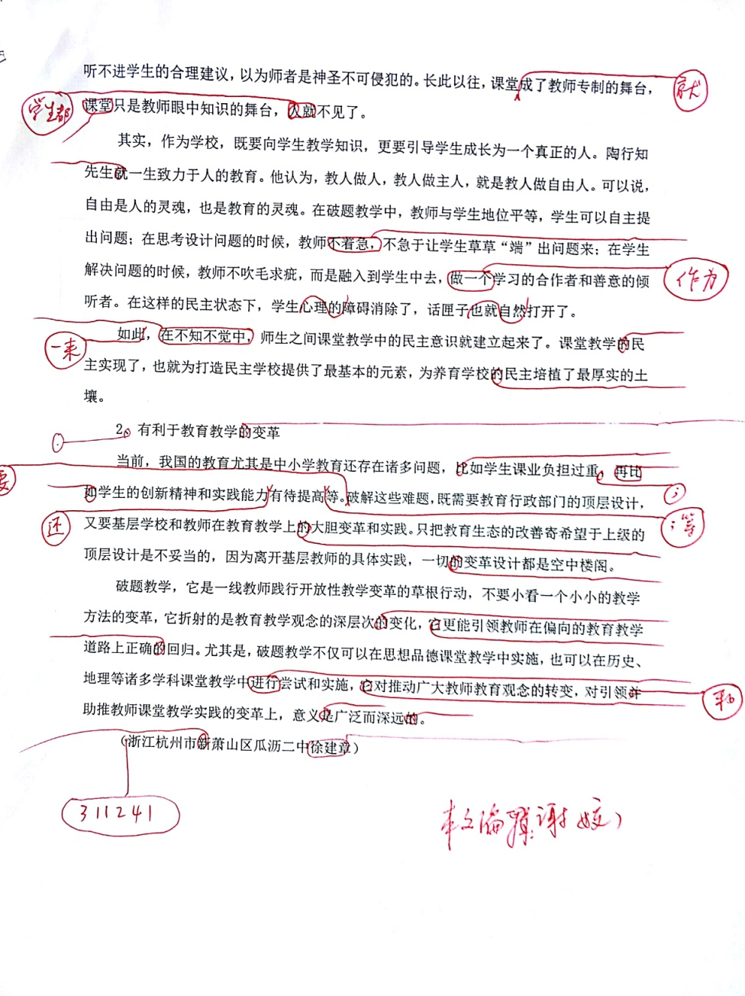
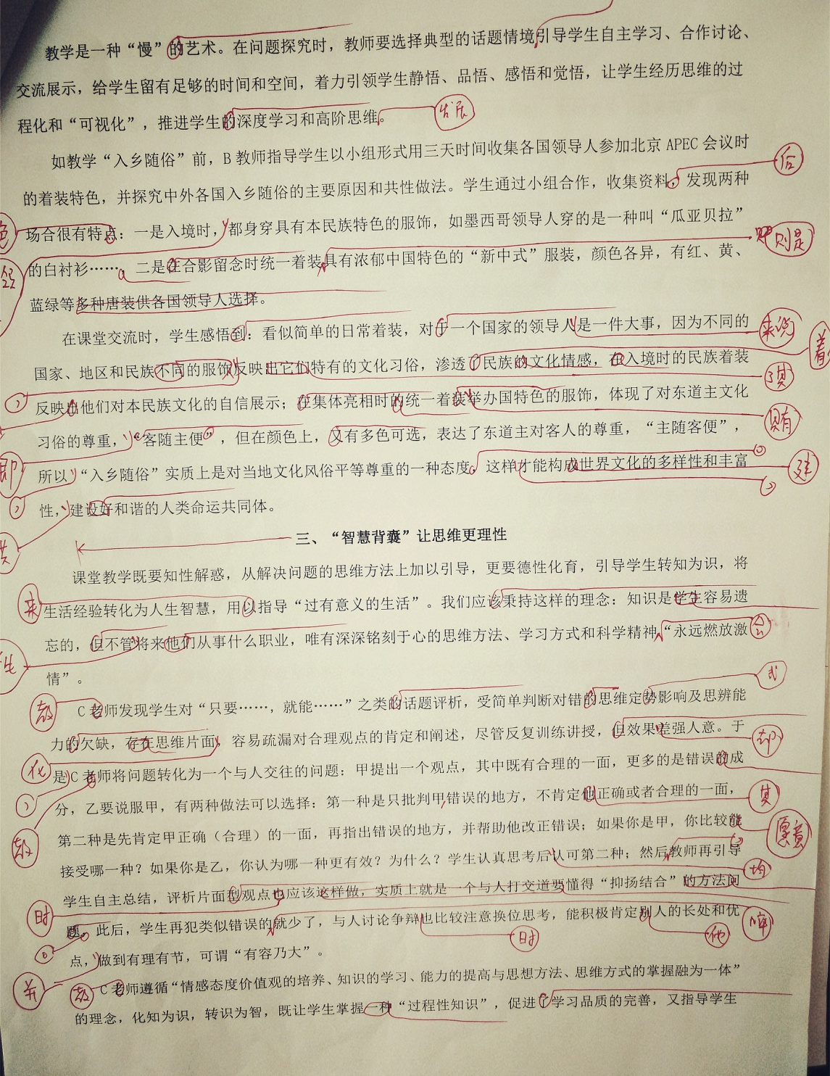

Slide 11
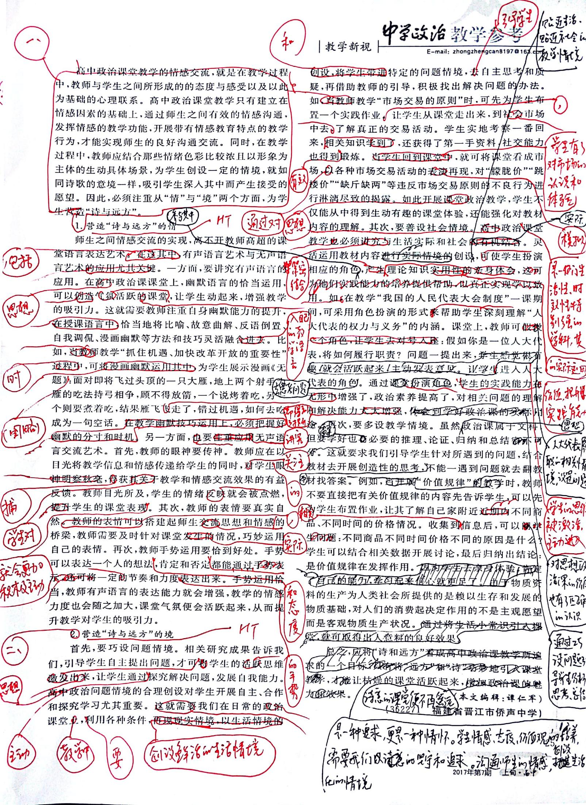
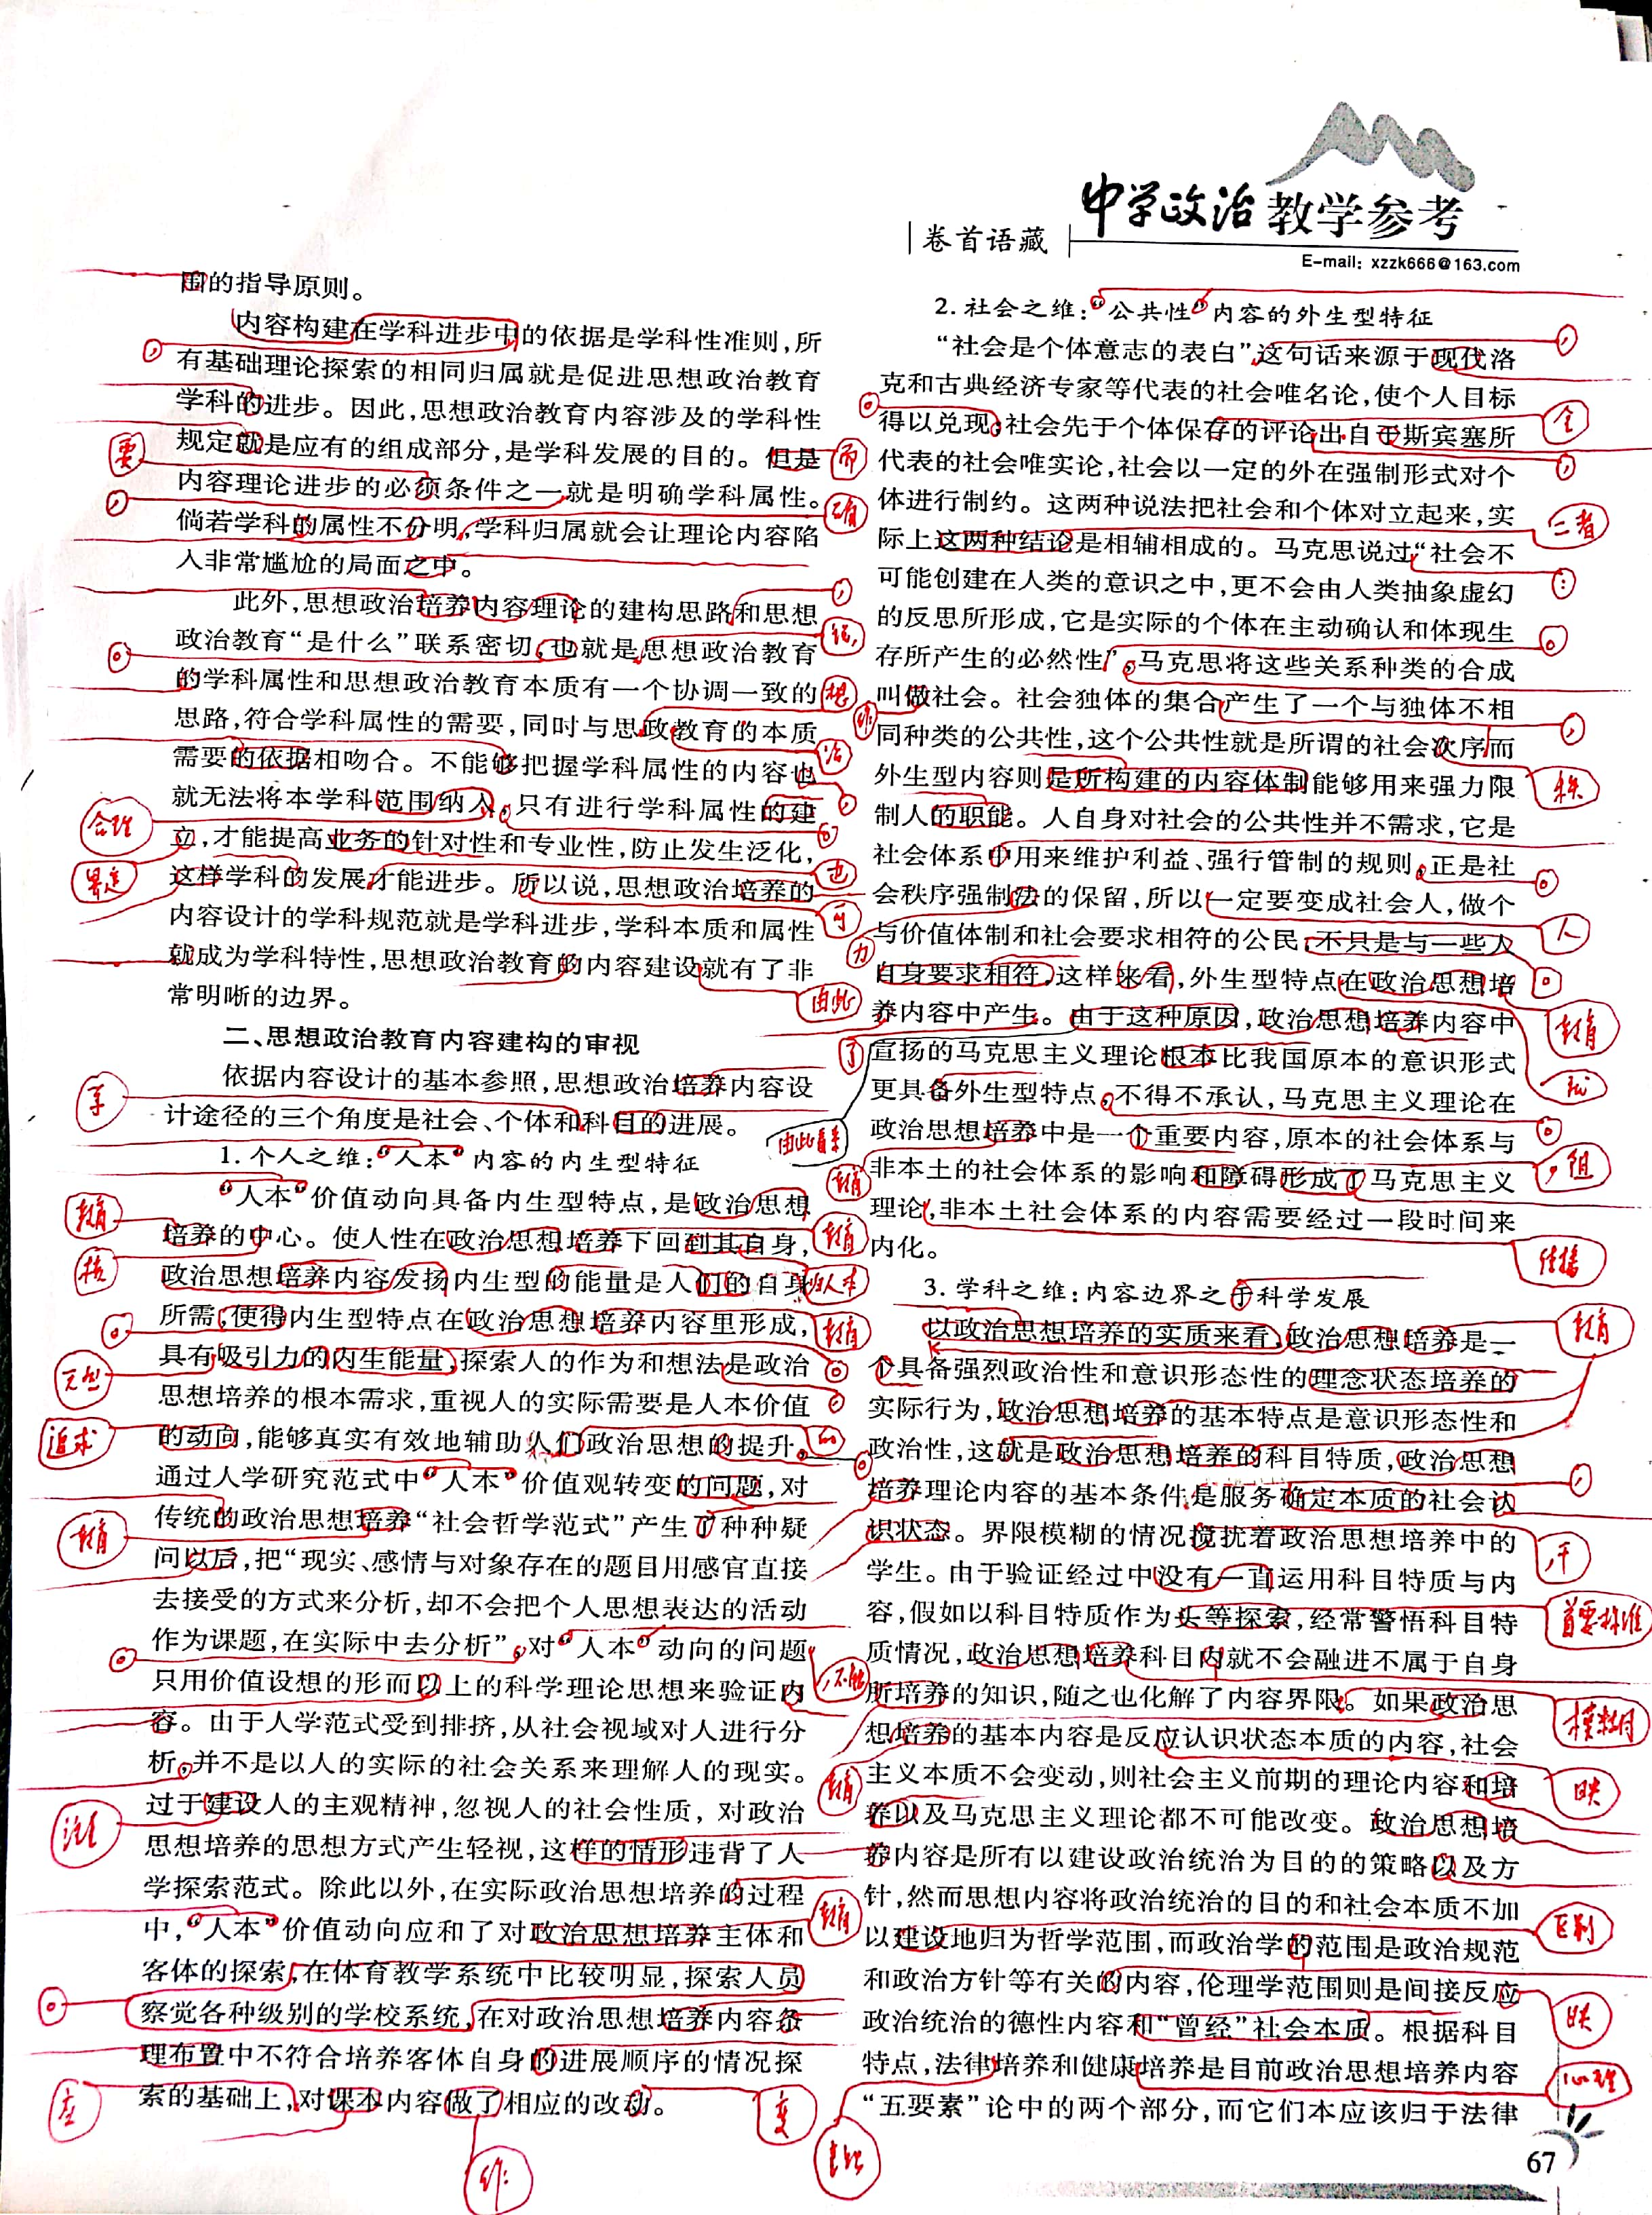

Slide 12
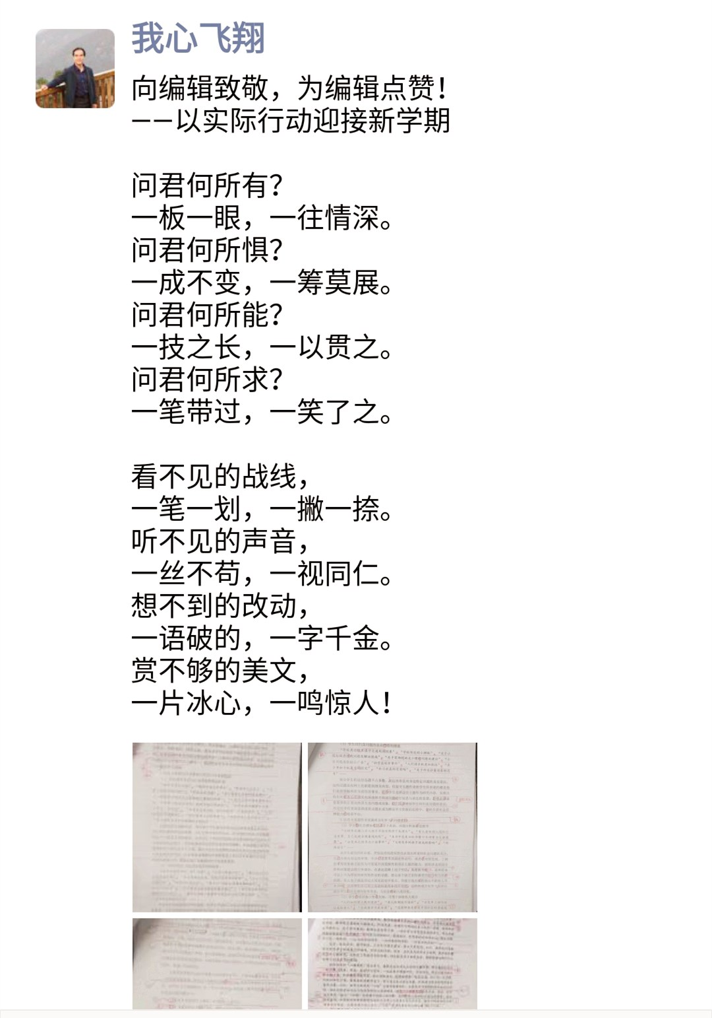
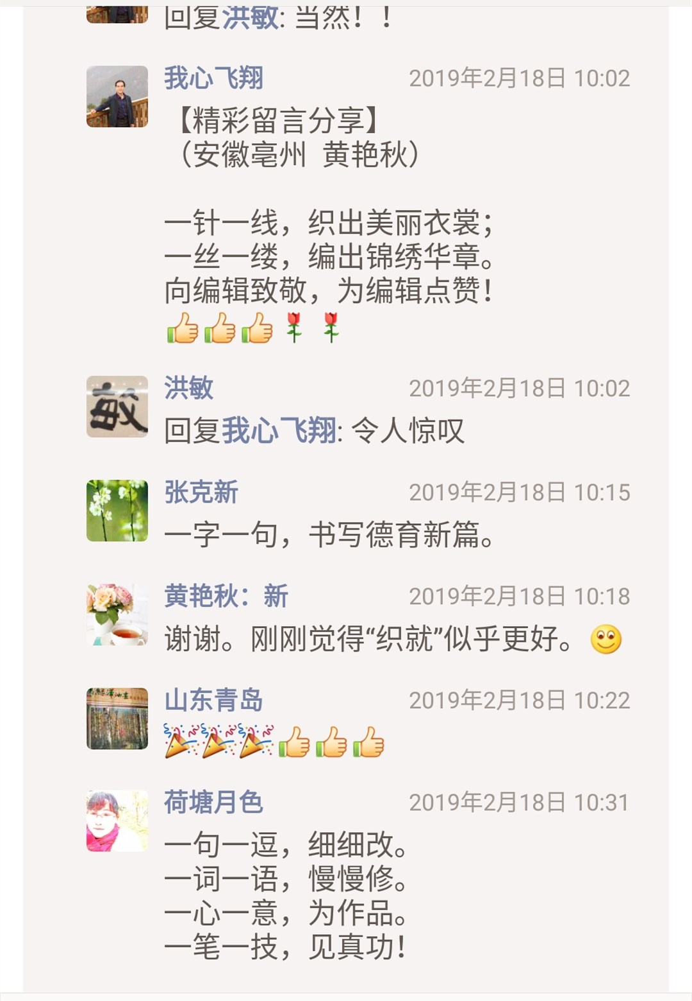

Slide 13
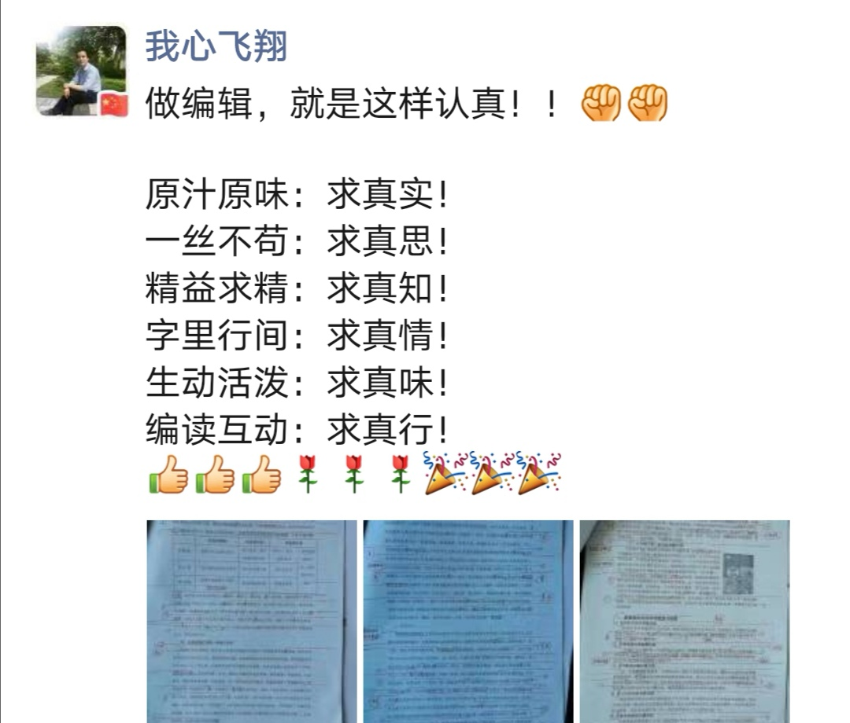
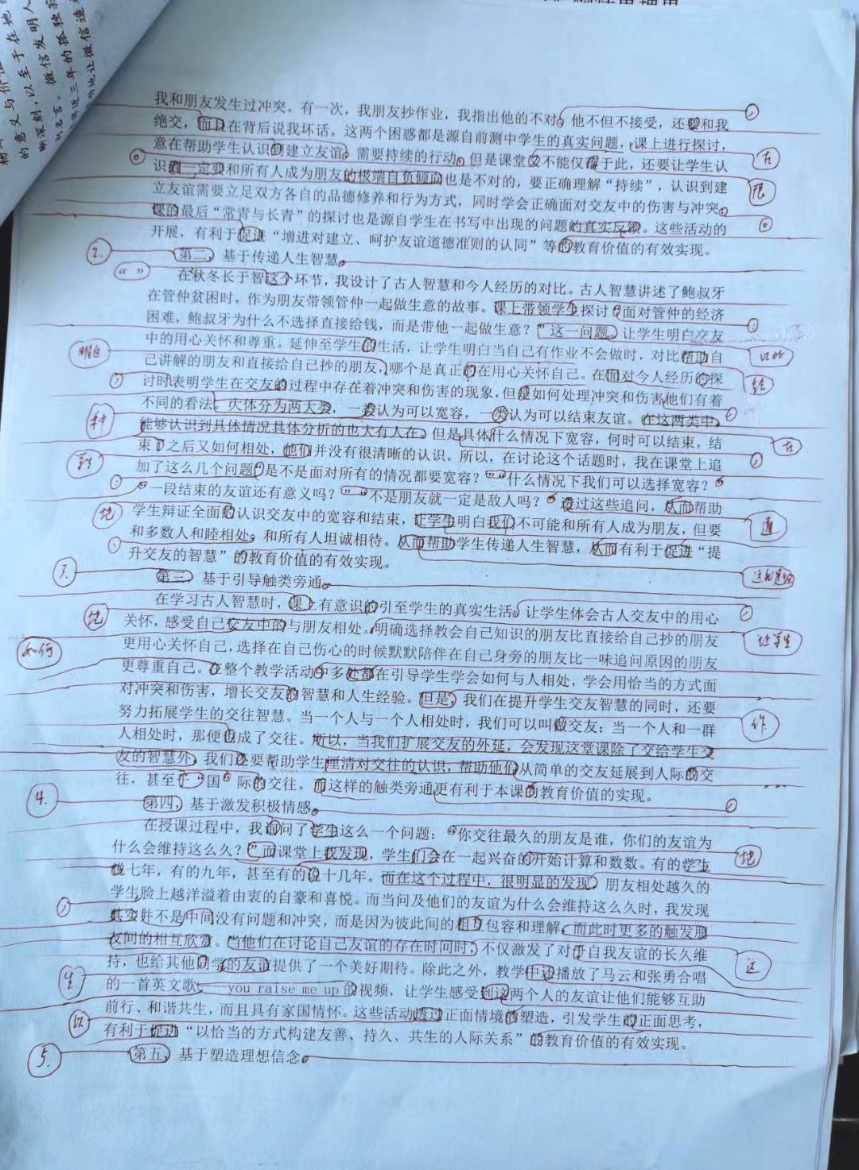

Slide 14
●论文修改与投稿要求
◎论文如何修改？
完善论点、增删论据、调换顺序、调整论证、
润色语言、修改标点、核准引文、订正文献等。
◎是否值得修改？//没有改不好的论文？

Slide 15
●论文修改与投稿要求
◎不值得修改！
①经验交流类
②流水账类
③缺乏新意类

Slide 16
好文章到底“好”在哪里？！
1.问题要聚焦 2.立意要高远
3.视角要新颖 4.切入要细小
5.热点要及时 6.素材要真实
7.思考要深刻 8.首尾要呼应
9.文献要贴切 10.行文要流畅

Slide 17
1.问题要聚焦
好的文章一定是基于实际问题、立足于问题的解决。
问题既是驱动人思考的引擎，也是人思考的聚焦点。
如果没有问题牵引，人的思考就是任意盲目的，难以聚集人的意向。从这个意义上讲，一篇好文章必然体现出鲜明的问题意识。没有问题和问题解决意识，很难写出高质量的论文，问题意识是好文章的生命和灵魂。

Slide 18
刘石成 苏嘉婷：思政课教师深度备课的五个融合
一、理论与实践相融合：依托理论，指导实践
二、历史与现实相融合：回望历史，照亮现实
三、任务与素养相融合：巧设任务，落成素养
四、知识与逻辑相融合：整合知识，串联逻辑
五、内容与时政相融合：阐明内容，领悟时政

Slide 19
金银姬：“四环”议题式学习范式探寻
2017年新课标提出了实施议题式教学的明确要求和宏观策略。但是，对于如何在实际教学中具体应用好落实好议题式教学，新课标并未深入谈及。“选题—议动—省悟—展评”议题式学习实践范式，是一种对传统教育教学方法的革新，也是向“学习者中心”的回归。从立德树人的根本任务和核心素养的培育导向看，议题式学习是高中思政学科教学的发展方向。

Slide 20
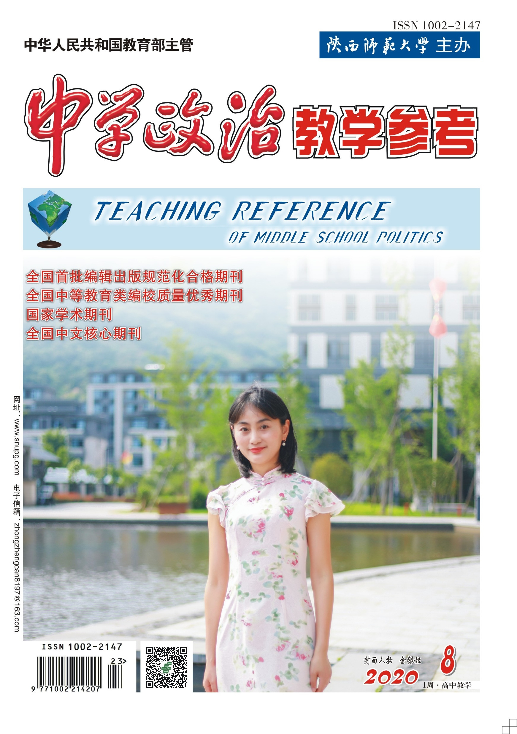
“四环”议题式学习范式探寻
金银姬
一、选题：来源与选择，设计恰当议题
二、议动：组织与运行，探索活动样式
三、省悟：审辩与渐悟，促进素养落地
四、展评：展示与评价，实现持续发展

Slide 21
2023年2月（4周·高校）
坚持问题导向 推进一体建设
张晓明 田茂农
一、现状分析———各学段不平衡不充分问题何以体现 (一)要素不平衡催生各学段教育相互割裂
(二)讲理不充分导致思政课教学效果不佳
二、化解之道———科学思政课建设观与“大思政课”理念
(一)树立科学思政课建设观，育全面发展之人
(二)贯彻“大思政课”理念，打造高质量思政课
三、应对之策———践行自我革命的方法论
(一)主体自我革命；(二)内容自我革命；(三)手段自我革命

Slide 22
2022年3月（4周·高校）
大中小学思政课一体化建设的制约因素与路径选择
张善喜
一、大中小学思政课一体化建设的困境
（一）重视程度不同；（二）建设动力不足；（三）建设机制不畅
二、大中小学思政课一体化建设的制约因素
（一）“五唯”教育评价机制；（二）地方政策缺失；
（三）学校行政隶属关系
三、大中小学思政课一体化建设的路径选择
（一）革新教育评价机制；（二）细化思政课政策；（三）强化横向协作

Slide 23
2023年12月（1周·高中）
思政课一体化建设的实践困境与突围路径
林卓玲
一、思政课一体化建设存在问题及困境 (一)专业教师配备不容乐观；(二)相邻学段缺乏有效互通；(三)校本教研机制亟待完善；(四)课堂教学缺乏大概念引领；(五)任课教师缺乏“大思政”观念
二、思政课一体化建设可行性分析
(一)符合学生成长规律；(二)教材内容存在交叉；(三)教育目标具有进阶性
三、思政课一体化建设突围路径
(一)加强学段衔接，课程方案校本化；(二)立足整体教学，提炼学科大概念；
(三)探索进阶研训，创建教研训共同体；(四)纵横协同联动，构建院室协作共同体

Slide 24
周锡平 ：用“心”做好课题研究
提及课题研究，许多一线教师感到生疏，有的觉得课题高大上，离普通教师很远；有的想做课题，但又不知从何入手。作者结合自己做课题研究的实践，从课题研究的选题、开题、做题和结题几大主要环节，与广大一线教师分享自己的心得体会。

Slide 25
用“心”做好课题研究
周锡平
一、精心选题：课题研究的前提
二、匠心开题：课题研究的蓝图
三、细心做题：课题研究的关键
四、暖心结题：课题研究的升华

Slide 26
2023年2月第2周
唐建荣 蒋海燕 ：巧用课堂意外 演绎教学精彩
道德与法治课堂教学是学生主动参与、自我对话、合作探究、价值认同的过程，是鲜活变化、动态生成的过程。在实际课堂教学过程中，由于存在外部干扰、教师失误、课堂异动等因素，会出现偏离教学预设的情况。道德与法治教师应正视、捕捉、善待课堂意外，充分发挥教师主导和学生主体作用，通过师生合作，演绎教学精彩。

Slide 27
巧用课堂意外 演绎教学精彩
唐建荣 蒋海燕
一、积极调整心态，体现课堂教学应变性
二、善于因势利导，彰显课堂教学机动性
三、巧妙搁置争议，谋求课堂教学拓展性
四、积累教学机智，凸显课堂教学灵活性

Slide 28
2.立意要高远
古人云：“千古文章在立意，人成大器在境界。言为心声，文如其人。”立意指的是文章的“境界”，立意折射出作者的思想境界与写作能力。 境界和能力不是天生的，是在长期的阅读与实践中慢慢提升的，要多读书，多思考。假如一个老师没有一定的阅读积累，没有长期的写作实践，没有静下心来认真思考，就写不出立意高远的好文章。

Slide 29
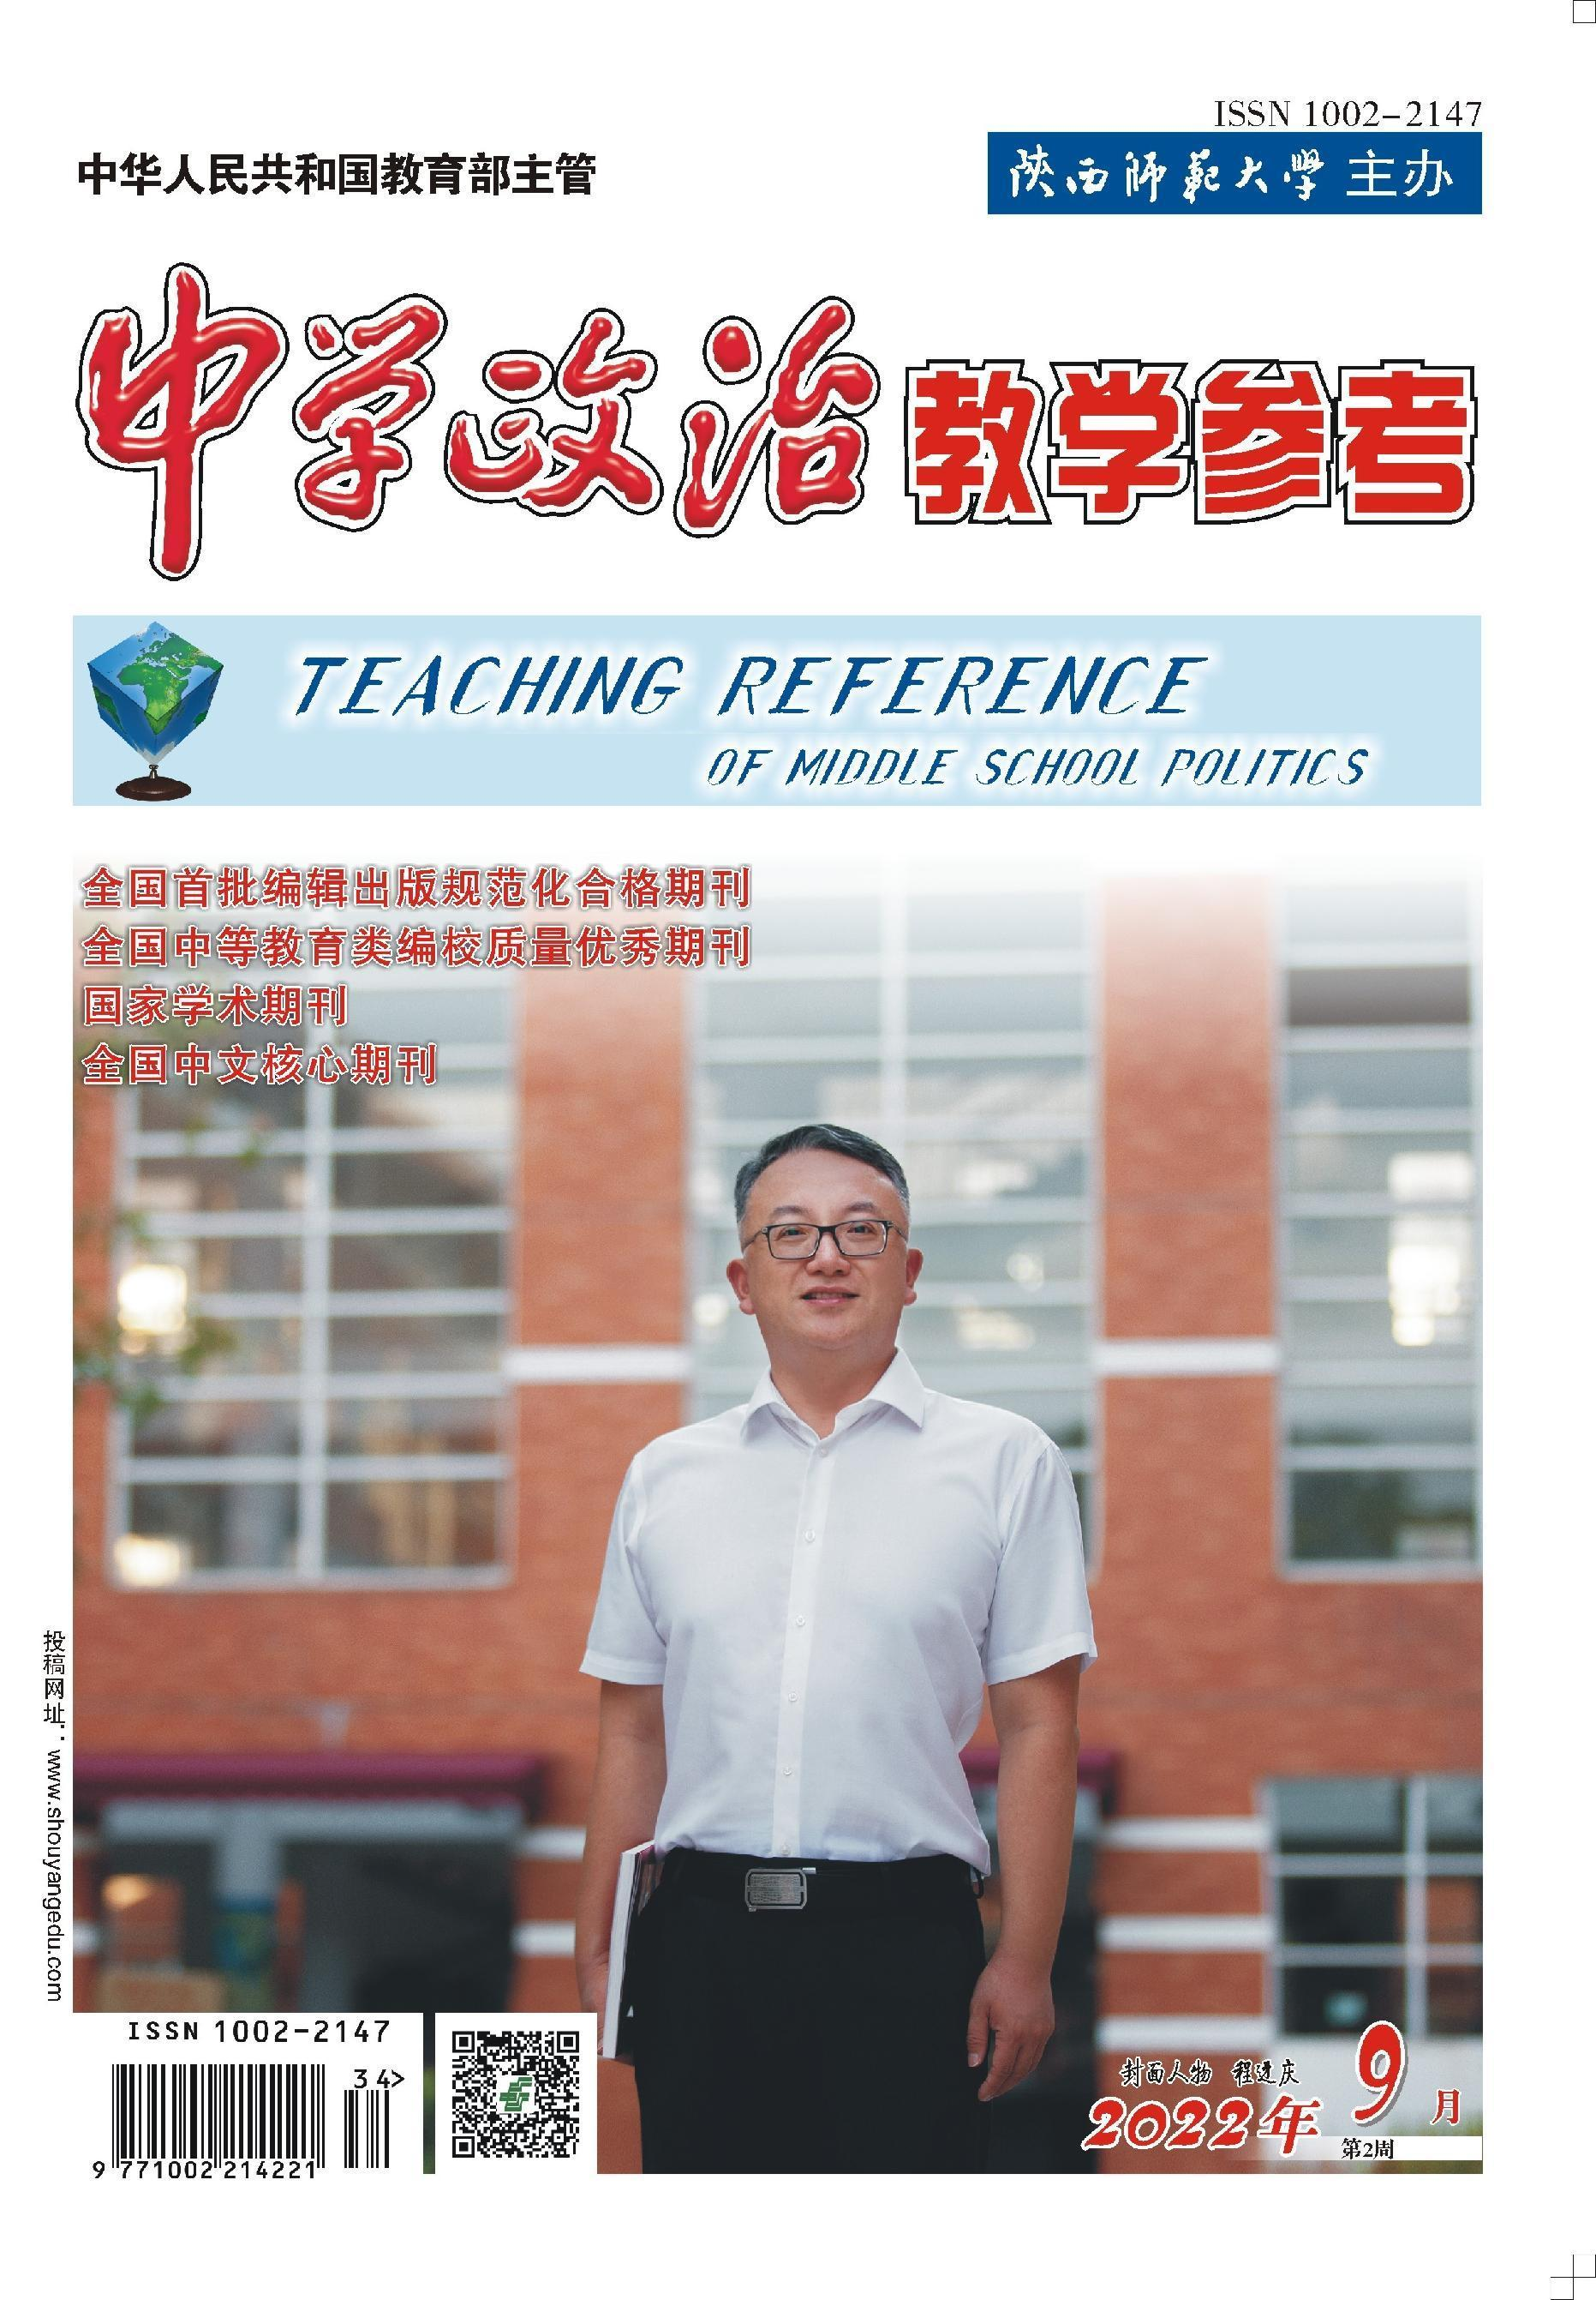
程迓庆：基于教材解读的教学立意提炼
“立意”一词起源于画论。诗人王维有云：“凡画山水，意在笔先。”无立意“则为断线之珠，无樑之屋”。可见，立意乃驭文之首术、谋篇之大端。画以意先，文以意高，课亦如此。

Slide 30
基于教材解读的教学立意提炼
程迓庆 刘洁帆
一、熟读细品，思教材欲达之意
二、解构重组，探教材言外之意
三、内外兼修，申教材未申之意
所谓“主题学习”，就是指依据课程标准、教材和学生自身实际，立足于学生成长过程中的问题，提炼出学科内为学生成长所共同关注的生活主题。

Slide 31
冯春柳：时政述评让爱国主义落地生根
新闻连接大世界，时政关系你我他。在思想政治课中开展时政述评是提升中学生时政素养的重要方法。开展时政述评是新时代思政课教师在铸魂育人过程中“把道理讲深、讲透、讲活”的重要途径。教师教学中积极开展时政述评，能使爱国主义在学生心中落地生根，更好地彰显思政课的学科育人功能和价值引领作用。

Slide 32
时政述评让爱国主义落地生根
冯春柳
一、有意义：铸魂育人显温度，明确价值和素养线
二、有主题：启智润心探远度，确定主题和知识线
三、有闭环：串珠成链构维度，清楚思路和结构线
四、有故事：巧选人物传信度，精设故事和情境线
五、有践行：外化于行有效度，明晰前路和实践线

Slide 33
葛淦云：思想政治课程审美课堂的实践路径
“让学生产生美的心动是政治教师的重要使命。”新课程中国特色社会主义思想体系，让我们感受到坚定的政治之美、信仰之美；课程所倡导的生活体验，让我们感受到心智之美、时代之美；课程独特的学理性，给我们带来了真理之美、科学之美；课程中红色经典，让我们感受到先辈们的奋斗之美、壮烈之美。

Slide 34
思想政治课程审美课堂的实践路径
葛淦云
一、思想政治课程审美课堂的基本特征
1.坚定的政治立场：明成就，增自信之美
2.深刻的审美体验：融生活，启心智之美
3.独特的学理逻辑：悟原理，循规律之美
4.多样的红色经典：学历史，添动力之美

Slide 35
思想政治课程审美课堂的实践路径
葛淦云
二、思想政治课程审美课堂的建构路径
1.用生活情境渲染美
2.用经典思想启迪美
3.用红色文化演绎美
4.用教师行为示范美

Slide 36
3.视角要新颖
守正创新：在坚持“守正”的基础上力求“出新”。
写论文不是难事。写是次要的，写的时间不会用的太长，重要的是发现视角，思考现象，构思问题，逐步积累，以及初稿之后的一次次完善与修订。

Slide 37
余晓蓉：“马克思主义为什么‘行’”教学设计维度探索
学生在初中《道德与法治》《中国历史》中已经学习过五大社会形态和社会主义初级阶段有关政治知识，高中思政课再若按章节进行重复教学，极易让学生产生“炒冷饭”的重复印象。余老师将“大单元”与“议题式教学”相结合，更新教学观念，大胆重组教材，以课程核心思想为议题，进行大单元教学设计。通过“多维聚焦、议题统整”的设计策略，以期实现“思想照亮课程，课程领航成长”，展现出新时代思政课教学的新样态和新追求。

Slide 38
“马克思主义为什么‘行’”教学设计维度探索
―― 以《中国特色社会主义》大单元教学为例
余晓蓉 易碧莲
一、类文对比：彰显“行”的根基
二、经典导航：彰显“行”的要义
三、以史启智：彰显“行”的生命
四、丰硕成果：彰显“行”的价值

Slide 39
黄丽萍：基于大概念的教学需要理清、厘清、探清
1.从认知框架或结构的角度阐述大概念。
2.从核心概念的角度阐述大概念。
3.大概念教学并不是全新的教学。判定教学是否基于
大概念的关键不在于形式，而在于内容，在于是否关注学生对知识的建构、对本质的理解，是否关注学生解决问题的能力、学生思维的发展和创新。

Slide 40
基于大概念的教学需要理清、厘清、探清
黄丽萍
一、理清什么是学科大概念
二、厘清基于大概念的教学
三、探清基于大概念的教学路径

Slide 41
议题式教学课堂实施五线谱
杨婉丽
一、环环相扣的议题线
二、丰富多彩的情境线
三、问题驱动的任务线
四、形式多样的活动线
五、重点突出的知识线

Slide 42
“思政+”跨学科融合教学实施路径
祁 萍 蔡 燕
一、基于核心素养培育点，把握跨学科教学主旨
二、基于学科内容联结点，确定跨学科学习主题
三、基于课程资源融合点，精选跨学科情境素材
四、基于学生兴趣着力点，创设跨学科学习活动
五、基于学业质量生长点，设计跨学科教学评价

Slide 43
“三个一”：凸显思政课立德树人价值
赵 丹
一、“随风潜入夜，润物细无声”，培养一颗赤子之心
二、“学而不思则罔，思而不学则殆”，培养一种思维方式 三、“生无机巧姿，所贵为实践”，培养一种行动能力

Slide 44
数说备课新策略
李春燕
●一个根本任务 ●两个核心要点
●三项基本原则 ●四则注意事项
●五项备课内容 ●六条好课标准

Slide 45
四线合一，打造有风景的思政课
袁苍松
一、议题线：精要创设议题，打造有思想高度的风景
二、情境线：精巧设置情境，打造有场域宽度的风景
三、活动线：精细实施活动，打造有参与深度的风景
四、任务线：精心设置任务，打造有思维广度的风景

Slide 46
4.切入要细小
所谓“窥一斑而知全豹”，所以建议大家尽量从小事入手，侧重教育教学感想、心得与收获的某一方面进行透彻分析，提炼观点。
努力做到“小”“新”“趣”，
竭力避免“老”“大”“难”。
①核心概念不宜多 ②语言表达要精准

Slide 47
欧捷：课堂探究贵在创“心”
一、教师有“心”：突出引领、生成，激活探究意识
二、课堂走“心”：突出合作、探究，优化探究方式
三、学生入“心”：突出开放、多元，融合探究评价

Slide 48
吴明刚：“问”出课堂新境界
一、多用趣问：一石激起千层浪
二、善用曲问：曲径通幽意味浓
三、巧用追问：层层深入有洞天
四、妙用驳问：一疑一思悟真理

Slide 49
洪 敏：“一例通哲学”的教学尝试
所谓“一例通哲学”，是指帮助学生用一个典型事例将马克思主义哲学的主要概念、原理贯通或贯穿在一起进行学习的一种方法。这里所说的“例”，可以是一篇文章、一首歌曲、一个故事、一种现象、一个器具、一个人物或其他学科知识等。

Slide 50
张新颖 孙 颖：一张百元大钞引爆法律课堂
一、知识抢答激发思维，百元大钞引爆开场
二、大钞来历一波三折，峰回路转引发思考
三、机智勇敢依法维权，感知敬畏法律尊严

Slide 51
姜蓓蕾：过渡语：减负增质，妙招连连
一、巧妙过渡，培养高阶思维能力
二、连贯过渡，培养自主学习能力
三、燃情过渡，实现有效价值引领

Slide 52
5.热点要及时
关注热点：推动重大理论的研究探索、聚焦关键领域的深度阐释、瞄准热点问题的施策路径。新的研究成果为基础教育全面提升育人质量提供了理论动力与智力支撑。
①课堂教学的重要素材
②考试命题的重要载体
③学生成长的重要土壤

Slide 53
2018-01-20《全面深化新时代教师队伍建设改革意见》
2018-09-10 习近平出席全国教育大会并发表重要讲话
2019-03-18 习近平主持召开学校思想政治理论课教师座谈会
2019-04-30《普通高等学校思想政治理论课教师队伍培养规划》
2019-06-23《深化教育教学改革、全面提高义务教育质量的意见》
2019-08-14《关于深化新时代学校思想政治理论课改革创新的若干意见》
2019-11-13《新时代爱国主义教育实施纲要》
2020-03-20《关于全面加强新时代中小学劳动教育的意见》
2020-10-20《深化新时代教育评价改革总体方案》
2021-02-20 学党史悟思想办实事开新局，以优异成绩迎接建党100周年
2021-05-09 习近平总书记给《文史哲》编辑部全体编辑人员的回信
2021-07-01 习近平总书记七一重要讲话
2021-10-26 习近平致信祝贺人民出版社成立100周年
2022-04-25 习近平总书记在人民大学考察时发表重要讲话
2023-02-07 习近平谈正确理解和大力推进中国式现代化
2023-10-08 习近平文化思想
2025-01-19《教育强国建设规划纲要（2024－2035年）》

Slide 55
张立华：把握三个维度 落实“八个相统一”
政治性和学理性相统一，价值性与知识性相统一
建设性和批判性相统一，理论性和实践性相统一
统一性和多样性相统一，主导性和主体性相统一
灌输性和疏导性相统一，显性教育和隐性教育相统一

Slide 56
李剑伟：由脱贫攻坚读懂中国共产党
站在时代潮流最前列
站在攻坚克难最前沿
站在最广大人民之中

Slide 57
李道强：从党史中汲取教书育人的智慧与力量
从党史中汲取服务教师发展的智慧与力量
从党史中汲取教学改革创新的智慧与力量
从党史中汲取感恩教育的智慧与力量
从党史中汲取政治引领的智慧与力量

Slide 58
许 丽： 让我为你作首歌
――纪念中国共产党成立100周年
100年前，从上海法租界风雨如磐的石库门，到嘉兴南湖随风飘摇的一艘红船，13颗红星汇聚成了一束名叫中国共产党的希望之光。这束光，犹如一道闪电撕碎那令人窒息的沉沉夜幕，犹如一声惊雷炸响在东方这片神奇的土地。这100年，是中国共产党矢志践行初心使命的百年，是筚路蓝缕奠基立业的百年，是创造辉煌开辟未来的百年，共产党领导中国人民演绎了一曲激越磅礴、气壮山河的奋斗之歌。

Slide 59
卢 怀 ：善用大思政 情动新时代
2021年两会期间，习近平总书记又语重心长地发出了“‘大思政课’我们要善用之”的时代强音，引人深思。思政课是落实立德树人根本任务的关键课程，思政课作用不可替代，思政课教师队伍责任重大。近年来，顶层设计不止步，“大思政”课程的育人体系逐步形成，思政课程与课程思政亦是同向同行，协同发展。

Slide 60
善用大思政 情动新时代
卢 怀
学四史，守住时代初心
引活水，聆听时代声音
抓契机，激荡时代情怀
强主体，培育时代新人

Slide 61
梅立苹：弘扬建党精神 践行千秋伟业
习近平总书记在建党100周年庆祝大会的讲话中指出： “一百年前，中国共产党的先驱们创建了中国共产党，形成了坚持真理、坚守理想，践行初心、担当使命，不怕牺牲、英勇斗争，对党忠诚、不负人民的伟大建党精神，这是中国共产党的精神之源。”深刻理解建党精神的内涵和精髓，是走好新的赶考之路的根本要求。

Slide 62
王秀清：讲好中国式现代化 培育政治认同素养
学习宣传贯彻党的二十大精神是当前和今后一个时期全党全国的首要政治任务，思政课教师学习宣传贯彻党的二十大精神，重点要从政治认同核心素养目标培育角度深入思考。道德与法治教师可解结合教材内容，从时代意义、单元主题教学设计、育人路径等三个方面开展宣传讲解实践，有效发挥思政课在落实立德树人根本任务中的关键作用，推动党的二十大精神“三进”工作。

Slide 63
2024年8月（2周·初中）□卷首语藏
◆八个“新”字，映射出思政课教师大有可为、大有作为
做推动思政课形成新气象的主力军
姜远才 刘 强
推动思政课形成新气象新作为，必须立足新时代新征程
推动思政课形成新气象新作为，必须对接新形势新任务
推动思政课形成新气象新作为，必须打开新场景新局面
推动思政课形成新气象新作为，必须注重兴文化育新人

Slide 64
高四化：着力提升思政引领力（2025年2月第1周）
2024年9月10日，全国教育大会首次提出教育强国的六大特质，就是具有强大的思政引领力、人才竞争力、科技支撑力、民生保障力、社会协同力、国际影响力。党和国家将“思政引领力”列在“六力”之首，旗帜鲜明，用意深刻。这为全面深化教育改革指明了方向，更为新时期上好“大思政课”提供了遵循。
端正认识，增强全员育人力
校准方向，提升政治引领力
追求价值，提升思想引导力
以身作则，提升言行示范力

Slide 65
周怡 王迎迎：强化“四个引领” 培育时代新人（2025年3月第2周）
在党的二十大报告中，习近平总书记提出了新时代好青年的四个标准：有理想、敢担当、能吃苦、肯奋斗。这为新时代青年成才明确了路径，也为新时代新人培育锚定了方向。
强化思想引领，筑牢理想信念
强化主题引领，明确使命担当
强化榜样引领，涵养吃苦品质
强化实践引领，点燃奋斗火炬

Slide 66
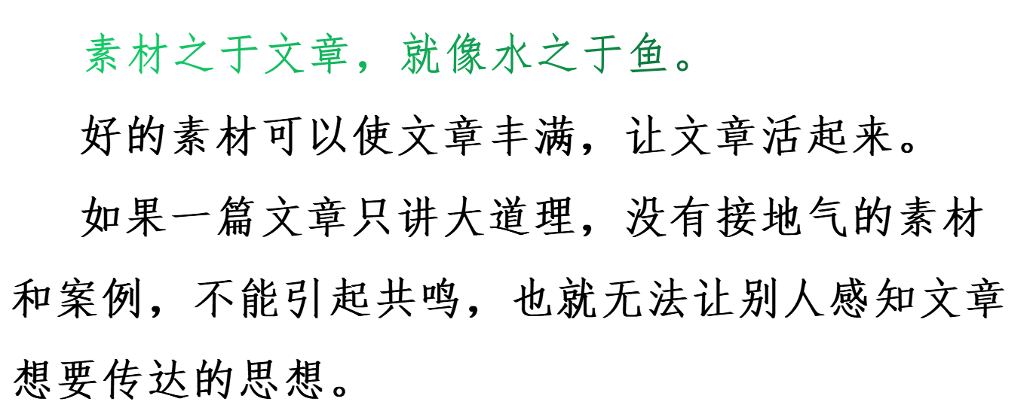
6.素材要真实

Slide 67
晓东老师的这篇文章选材于他的教学改进实践。晓东老师围绕一节课从说课到试讲再到正讲的教学改进过程，用鲜活的案例，抽丝剥茧地阐述了让学生亲身经历的重要价值及需要注意的问题。
通过这篇文章我们也能感受到作者的责任担当，真实感人。

Slide 68
2020年第5期（2周·初中教学） 武汉市第二初级中学
吴文君 ：四十三天
誓言----一定要去吗？
坚守----中考临近了
引路----思政教师的职责
播撒----爱的种子会发芽
他是一位医生，
她是一位思政教师。
这是她生命中永远无法忘记的43天

Slide 69
2020年第8期（1周·高中教学）
王彩霞 ：我的“主播”故事
新冠肺炎疫情让在家上学成为新常态，网络课堂、在线学习成为各地师生打开新学期的统一方式。王彩霞老师以自己的亲身经历，向我们讲述了一位“主播”的所谓酸甜苦辣。

Slide 70
2019年第10期（上旬·高中）
张 珩：从《演讲的艺术》谈民族精神培育
一、明确演讲内涵 培养梦想精神
二、掌握演讲策略 培养爱国精神
三、加强演讲训练 培养奋斗精神

Slide 71
7.思考要深刻
思考是基于问题及问题解决的思考。
论文写作就是在问题的牵引下将人对问题思考与解决的结果借助文字进行深刻而清晰地表达。写文章唠家长里短，是作者在阐述和诠释自己独特的思想。无论是故事的讲述，还是案例的呈现，或者是过程的描述，其背后的价值旨趣皆在于透过故事、案例或过程的描述来表达某一道理。而这一“道理”便是我们的思考。
好文章需要展现深刻而独特的思考，进行深刻而清晰地表达。

Slide 72
2020年第6期（2周·初中教学）
戴慧：利用思辨性话题提升学生思辨力
思辨力是一种高阶思维，是思维的高阶形式，是道德与法治学科要培养的关键能力，具有明显的学科特质。培养学生的思辨力是一门艺术，蕴含着师生的智慧、课堂教学的美感与乐趣。培养学生的思辨力也是一个过程，需要时间和耐性。为此，戴老师作了一番深入剖析……

Slide 73
利用思辨性话题提升学生思辨力
戴 慧
一、巧用教材资源，精心创设思辨性话题
二、妙用问题对话，预设生成思辨性话题
三、关注思辨策略，不断提升学生思辨力

Slide 74
◎2020年第10期：2周·初中教学
探寻唯美课堂的非常之道
林雪微
一、历史与现实相织，打造思想之美
二、平凡与伟大相融，凸显情怀之美
三、架构与细节相辅，彰显高雅之美
四、浸润与说理相映，生发意蕴之美

Slide 75
◎2024年1月：1周·高中
《逻辑与思维》教学的现实困境及其纾解
彭晓庆 张 萍 陆 焱
一、《逻辑与思维》教学面临的现实困境
1.课堂实践缺少相应参照
2.学生逻辑知识迁移困难
3.教学常浮于表面

Slide 76
《逻辑与思维》教学的现实困境及其纾解
彭晓庆 张 萍 陆 焱
二、制约《逻辑与思维》教学的主客观因素
1.教师逻辑教学知识储备不够丰富
2.教师逻辑教学情境创设能力不足
3.教师逻辑教学评价能力有待提高
4.学生逻辑思维学习过程展现不够

Slide 77
《逻辑与思维》教学的现实困境及其纾解
彭晓庆 张 萍 陆 焱
三、《逻辑与思维》教学的现实纾困之策
1.增加教师逻辑教学知识储备
2.提升教师逻辑教学情境创设能力
3.提升教师逻辑思维教学评价能力
4.关注学生逻辑思维学习可视化

Slide 78
2023年11月（1周·高中）
思政课一体化视域下中小学法治教学进阶
唐 蓓
一、叙事进阶：从生活叙事到学科叙事
二、视角进阶：从学生视角到社会视角
三、思维进阶：从简单思维到复杂思维
四、素养进阶：从法治观念到法治意识

Slide 79
8.首尾要呼应
我们常常用“凤头、猪肚、豹尾”来形容一篇好文章。
即所谓首尾呼应，使文章结构完整；照应题目、照应开头、照应前文；画龙点睛，起到点名主题的作用；深化文章中心，抒发作者的深刻感悟；言有尽而意无穷，留下想象的空间，增强感染力；提出问题，引起读者的注意和思考；等等。

Slide 80
2020年第6期（上旬·高中）
王庆军 ：思政课一体化建构的哲学思考
开头提出：笔者认为哲学系统优化思维是探究新时代大中小幼思政课“一体化”建设的必要的逻辑起点，并从哲学理论视角，阐述了思政课一体化的内涵特征、必要性。
结尾呼应：大中小学思政课一体化建设是个大的系统工程，需要从纵横两个维度把握。

Slide 81
2017年第2期（上旬·高中）
顾爱勤 ：思想政治课堂“好结尾”
课堂结尾是一堂课不可或缺的一个环节，固然不需要狗尾续貂，但也不能虎头蛇尾。从学习状态来说，到了课堂结尾时，学生往往比较疲乏，如果设置一个精彩结尾，能再次吸引学生注意，激发学生思考，掀起课堂新的高潮。

Slide 82
思想政治课堂“好结尾”
顾爱勤
一、知识巩固整合类结尾
二、思维能力拓展类结尾
三、情感价值引导类结尾

Slide 83
2020年第6期（中旬·初中）
袁小梅：“课尾三分钟”及其收课技巧
一、架构知识链接，丰富知识素养
二、补充活动追问，拓展思维品质
三、询问课堂感受，提升情感体验
四、总结活动方法，积累实践技能

Slide 84
9.行文要流畅
语言附着于思想，“皮之不存，毛将焉附？”形成通达流畅、个性鲜明的行文风格非一日之功，这需要长期根植于学科教学实践研究。对于大多数不能日日浸润于浩瀚书籍的一线教师来讲，不故弄玄虚，不刻意雕饰，用简洁平实的语言阐述自己的教育主张、教学实践，就能很好表达自己的“心声”。
好的文章读罢，让人有种
“乘风好去，长空万里，直下看山河”畅快 。

Slide 85
2020年第2期（1周·高中教学）
邓阿丽 ：语不惊人死不休 巧携金句入课中
一、有趣味的金句让课堂热起来，营造蓬勃教学氛围
二、有道理的金句让课堂亮起来，精辟诠释知识原理
三、有格调的金句让课堂立起来，智慧达成教书育人
四、有意境的金句让课堂美起来，酿造教育悠远韵味

Slide 86
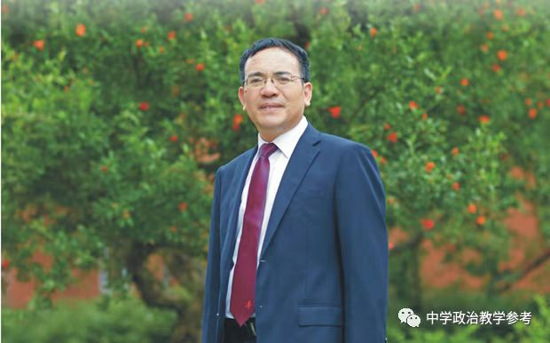
周智宁：教师要有自己的代表课
代表课是富有特色的课
代表课是令人回味的课
代表课是厚积薄发的课
代表课是超越自我的课
2020年7月“2周·初中教学”

Slide 87
郑英：心里有学生，哪里都是课堂
教育，是一种“慢”的艺术，需要文火慢炖；
教育，是一个“渐”的过程，需要微雨渐润。
心里有学生，哪里都是课堂，
这样的课堂是一个个生命的“在场”。
心里有学生，哪里都是课堂，
如此才能全景式地关注孩子们的成长。
心里有学生，哪里都是课堂，
这是一个教师对这份职业的无上敬意和自觉担当。

Slide 88
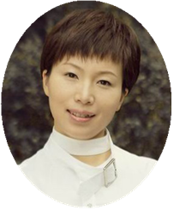
●甘愿“做教育的农人”
缙云女，心气强，世纪元年来天杭。
班主任，挑大梁，一马当先事事扛。
大活动，小课堂，有声有色露锋芒。
评先进，著文章，连上封面响当当。
细微处，勤思量，有滋有味可收藏。
寻常路，不寻常，剑走偏锋强中强。
西湖地，天杭旁，愿做农人笔耕忙。
人生路，路漫长，感动杭城美名扬！
西子湖畔天杭边
邻家有女舞蹁跹
佳作一曲惊教坛
自比农人肯登攀

Slide 89
◎创刊50周年优秀作者·我与期刊共成长系列（2）
李景华：一本杂志，美丽了我的人生
一次邂逅，“一见心相许”
一稿刊用，“一鸣从此始”
一路跋涉，“一片杏花香”

Slide 90
10.文献要贴切
参考文献：
[1]刘岩.文化生活教学中的德育渗透[J].中学政治教学参考，
2012（3）：62-63.
[2]中华人民共和国教育部.普通高中思想政治课程标准（2017年版
2020年修订）[S].北京：人民教育出版社，2020.
[3]张耀灿，陈万柏.思想政治教育学原理[M].北京：高等教育
出版社，2001.

Slide 91
●投稿要求：投其所好，有的放矢！
1.研究期刊 2.研究选题
3.研究课堂 4.研究教材
5.研究文章 6.研究目录
7.研究栏目 8.研究封面

Slide 92
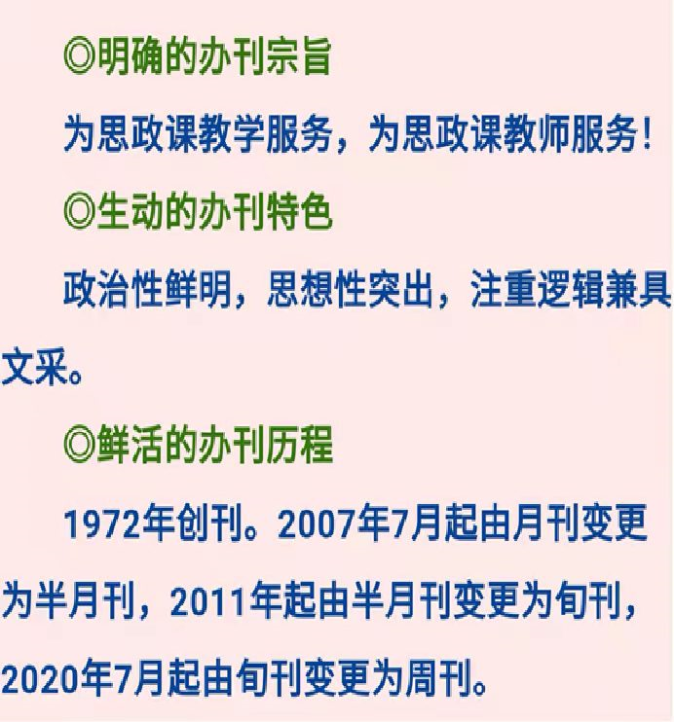
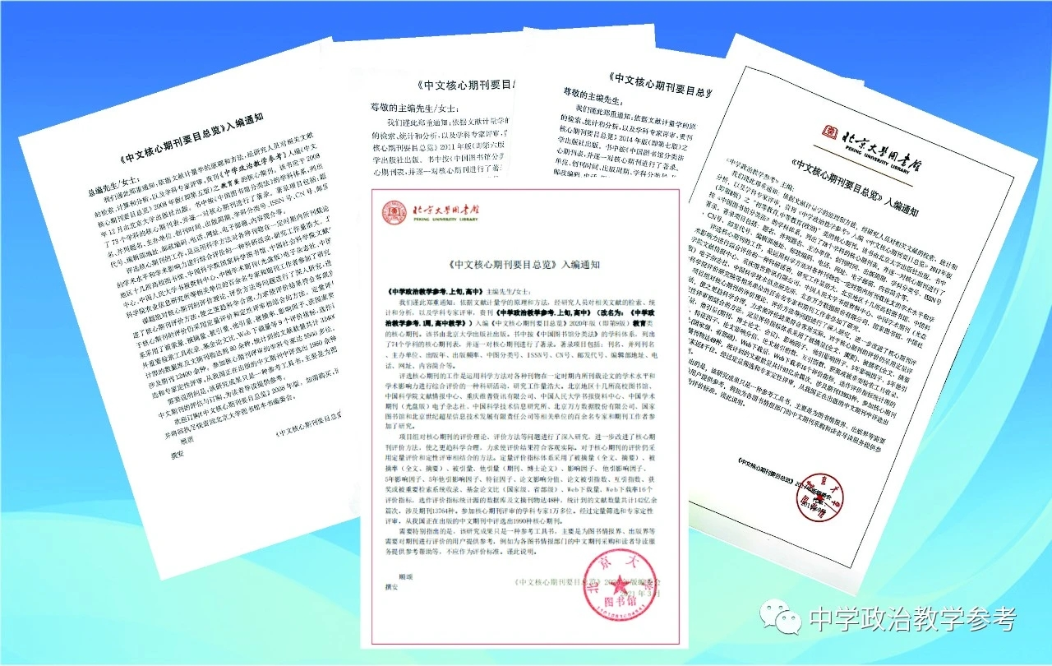
1.研究期刊

Slide 93
哪里有中学，
哪里就有中教参！
◎中学教学参考期刊群
8刊26本（没有英语），每年出版312本，1.17天出版1本

Slide 94
＊1972年创刊（截至2025年4月，共计出版1000期）
国家学术期刊
全国中文核心期刊
全国首批编辑出版规范化合格期刊
全国中等教育类编校质量优秀期刊
53年来，由不定期、半月刊、月刊、旬刊到周刊
53年来，由小到大、由弱变强
53年来，引导了思想政治学科在不同时期的教学教研方向
53年来，发表了近三万篇教育教学论文
52年来，推出了一大批教育理论研究型、教学实践创新型专家
＊成为引领全国大中小学思政课一体化建设的名刊、专刊

Slide 95
哪里有政治教师，
哪里就有中政参！
第1周/高中 52-20
第2周/初中 52-278
第3周/理论 52-243
第4周/思政 52-336

Slide 96
为思政课教学服务，
为思政课教师服务，
为思政课发展服务！
第1周 服务于高中思想政治课程建设
第2周 服务于初中道德与法治课程建设
第3周 侧重于大中小学思政课一体化建设
第4周 关注高校思想政治理论课最新发展动态

Slide 98
1.研究期刊
如果你坚持三年阅读、思考《中政参》的教学论文，汲取各个方面的经验，你就会有很大的进步，甚至是质的飞跃。
读你，让我由肤浅变为深刻，由苍白变为丰富，
由倦怠变为挚爱，由教书匠向研究型、专家型教师转变；
读你，让我在富氧的精神呼吸中追求卓越的精神成长！

Slide 100
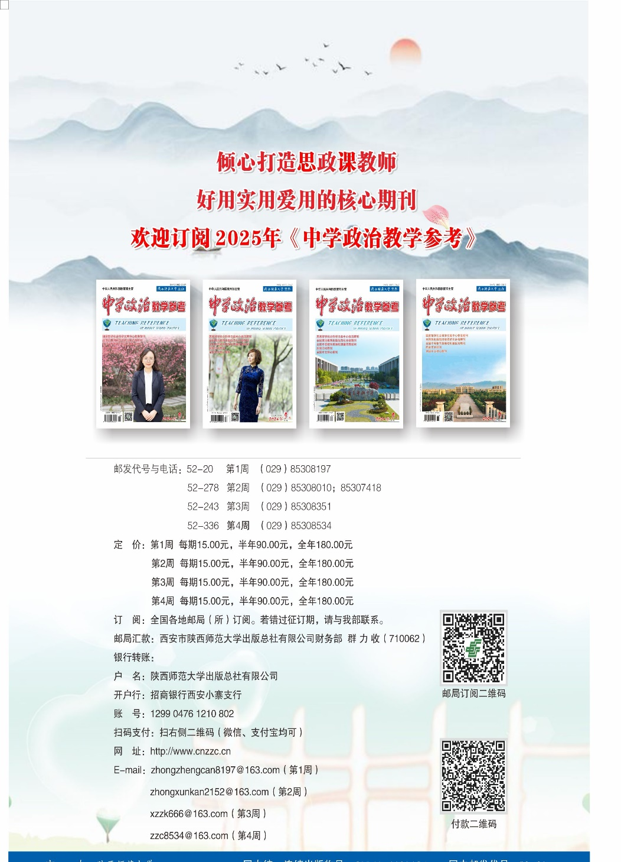
读刊•品刊•用刊
——理直气壮去订刊
放在床头
放在案头
随时圈点勾画
牢牢记在心头

Slide 101
2.研究选题

Slide 102
●本刊2025年度重点选题与用稿方向
◎重点方向一 政治性
1.党的二十届三中全会精神引领思政课教学
2.学习贯彻全国教育大会精神
3.文化强国背景下青年的使命与担当
4.广泛践行社会主义核心价值观研究
5.重大主题教育融入思政课教学

Slide 103
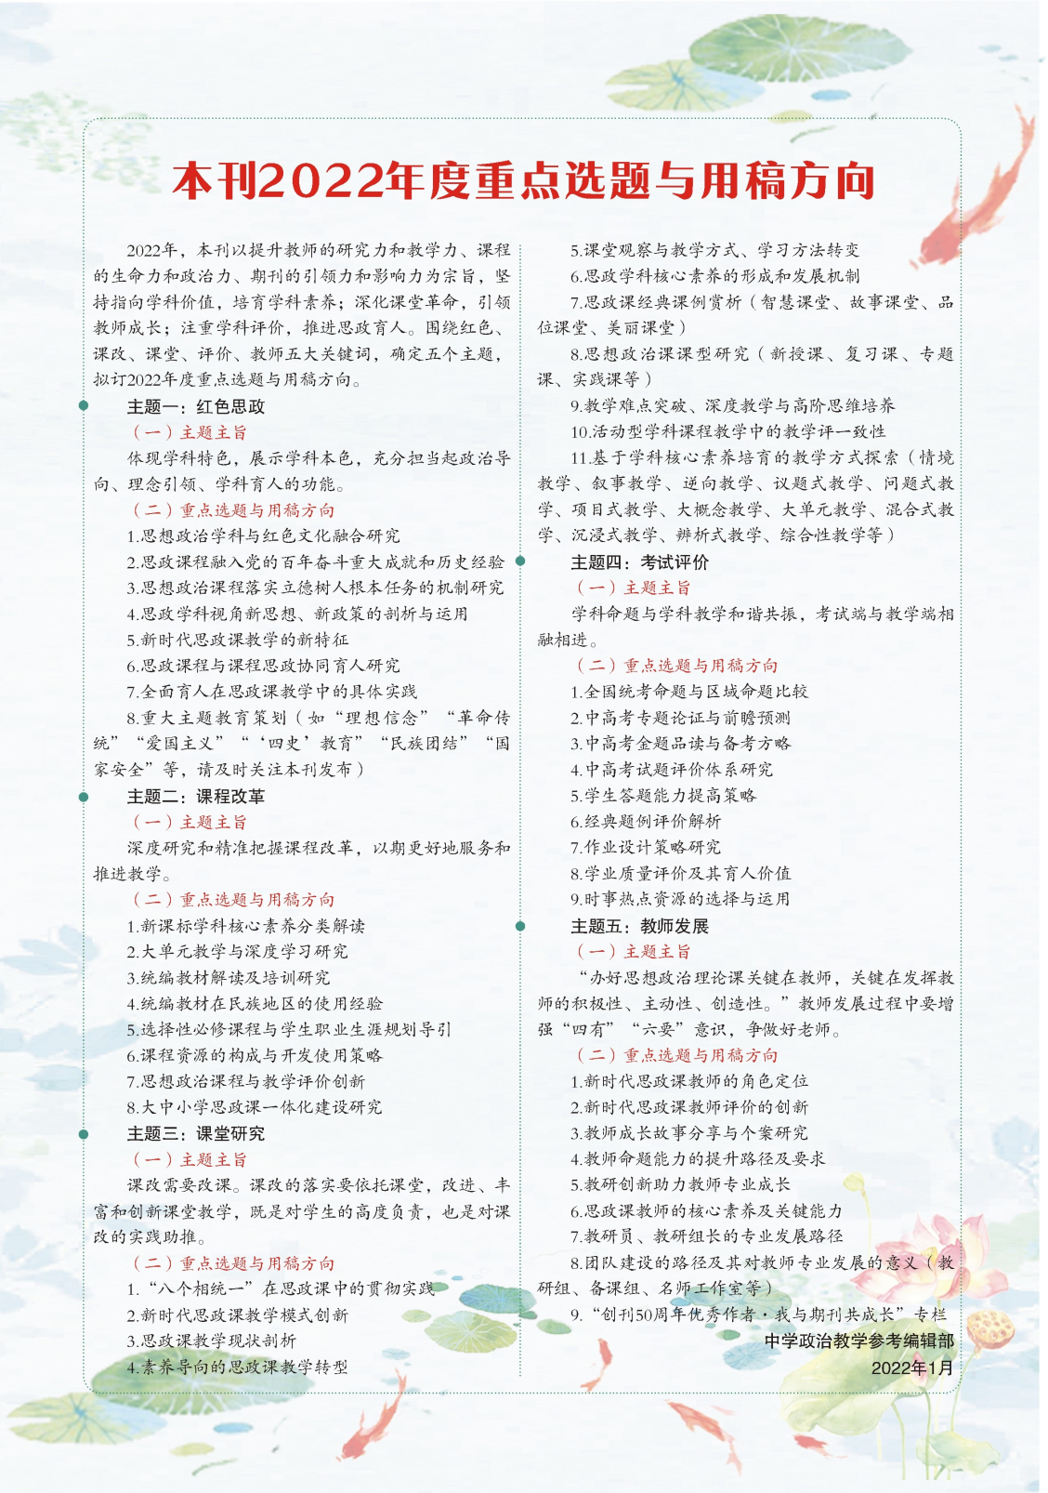
●本刊2025年度重点选题与用稿方向
◎重点方向二 学理性
6.素养导向的思政学科课程与教学论
7.课程标准分析与统编教材解读
8.大中小学思想政治教育一体化建设
9.活动型学科课程的学理阐释
10.思政课改革创新中的学科实践

Slide 104
●本刊2025年度重点选题与用稿方向
◎重点方向三 创新性
11.数智时代的思政课守正创新
12.新高考背景下思政课教学的挑战与应对
13.指向学科核心素养培育的作业改革与命题创新
14.基于实证的思政课教学研究
15.教师成长：从教学经验总结到教学主张凝练

Slide 105
●本刊2025年度重点选题与用稿方向
◎重点方向四 融合性
16.思政课教学与五育融合
17.“行走的思政课”魅力实践
18.思政课“教—学—评”一致性研究
19.统编教材各模块间的融合教学
20.《读本》教学中的融合与融通

Slide 106
3.研究课堂
●教科研成果的有效凝炼·关注课堂
课堂是我们写作的出发点
是我们写论文的着力点
也是我们专业成长的落脚点

Slide 107
◎关注教学现场，寻找选题
对教师来说，至少有四种类型的现场：
——教师自己每天的教学现场
——同行教师的教学现场
——学校教研组、备课组日常教研活动现场
——各种培训、讲座现场

Slide 108
关注课堂·讲好五个故事
讲好经典故事，以经典人物魅力引导学生
讲好历史故事，以厚重的历史感折服学生
讲好现实故事，以改革的成就贴近学生
讲好自己故事，以身边的故事感染学生
讲好区域故事，以地方的文化熏陶学生

Slide 109
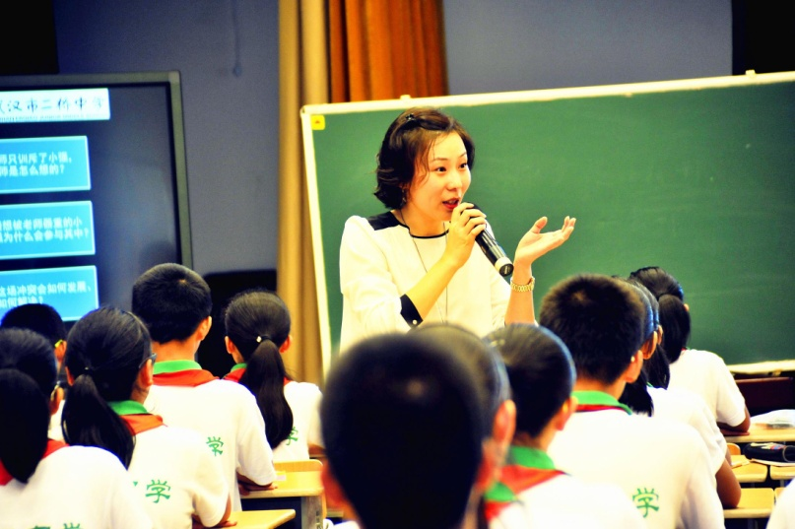
◆2015年扬州•全国初中思想品德
顶级课堂观摩及展示会

Slide 110
●卓越课堂
初中：2015扬州-2017杭州-2019厦门-2023青岛-2025杭师大附中
高中：2016佛山-2018苏州-2021苏州-2024扬州﹒邗江中学
●课题研究与论文写作
2016西安-2017长沙-2018兰州-2019重庆
-2021长春-2023东莞-2024重庆巴蜀中学-2025南通二中
●品位课堂
初中：2018扬州-2024合肥﹒中科大附中高新学校
高中：2019海南-2023三亚-2024海南﹒文昌中学-2025苏州吴江中学
●教材解读
初中：2024南京﹒竹山中学-2025北京龙樾实验中学

Slide 112
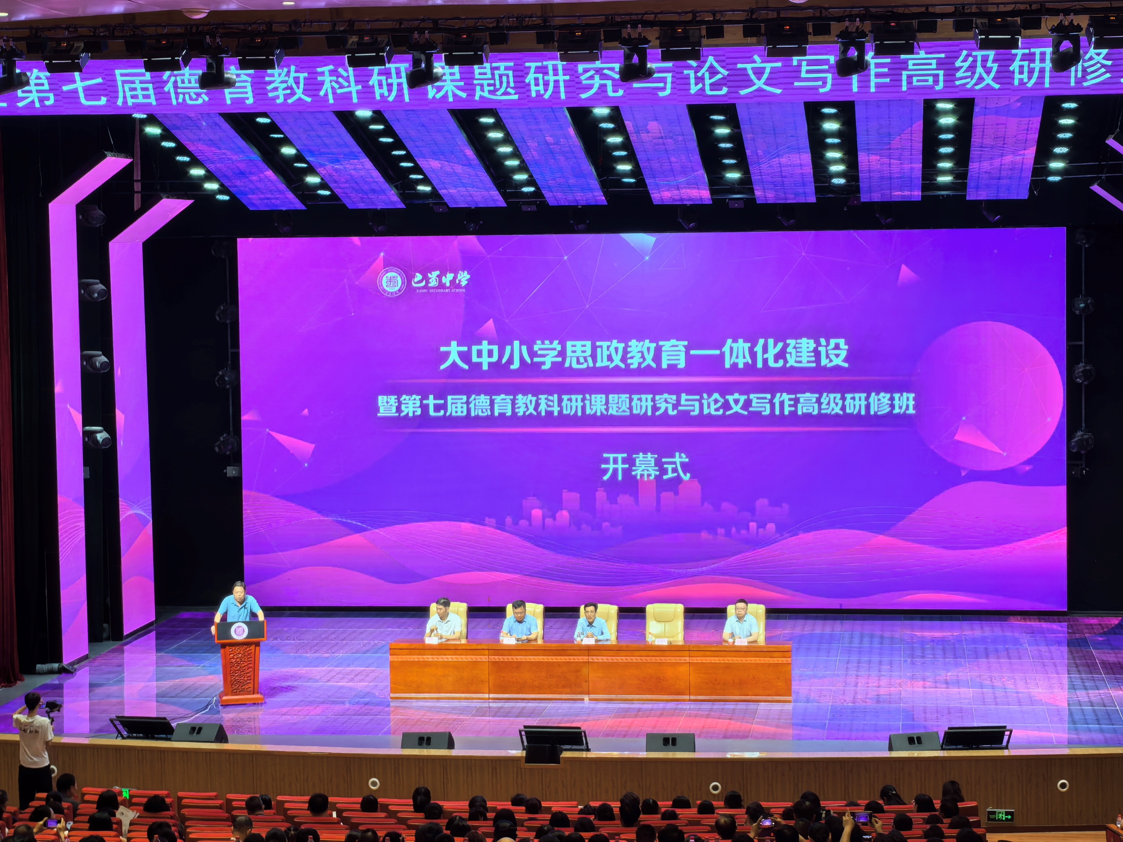
接地气·有灵气·聚人气
期刊活动接地气
共研共修有灵气
思政学科聚人气
巴蜀中学很给力
●近600人
●23个省、自治区、直辖市
●真正体现了大中小学一体化

Slide 114
“有风景的思政课”精品课例公益展播（二）
12月9日 新疆 省责思政
12月10日 山西 黄河思政
12月11日 湖南 心意思政
12月12日 江苏 诗意思政
12月13日 吉林 行走思政

Slide 115
《中政参》乐与优秀教师同行
《中政参》是一扇门，入门方能成长
《中政参》是一棵树，根深方能叶茂
《中政参》是一条河，汇聚方能远行
《中政参》是一座山，攀登方达顶峰

Slide 116
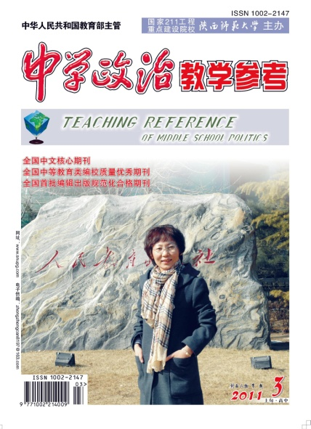
4.研究教材
为了进一步贯彻落实党的二十大精神
进课堂、进教材、进学生头脑的要求，……
◆积极投稿
从课程标准中寻找理论的切入点
从学科教材中寻找内容的衔接点
从报告新论述中寻找知识的增长点

Slide 117
◆创造性运用教材 ：做一名有思想的教师
1.对教材中比较难、涉及面比较广的问题进行拆解，化大为小、化难为易；
2.对教材中一些比较琐碎、难度不大的问题进行合并，优化设问；
3.对教材中与所在学校、地区和学生生活比较远的问题进行变通，
使问题更具有针对性；
4.根据需要对教材问题进行补充和拓展，通过引申、深化和勾连 ，
密切知识前后联系，打开学生视野；
5.对教材问题重新组织和设计，使问题系列化，更符合认知规律、
逻辑性更强。
张广宇：《 统编<道德与法治>八年级上册教材使用建议（中）》（2018-10）

Slide 118
5.研究文章
醒目的标题，刺激编辑的眼球；
工整对仗的小标题，吸引编辑的阅读兴趣；
精彩的文笔，引人入胜；
引用的数据、表格、漫画具有时效性。

Slide 119
在万千的篇章中，
哪怕一个范例能让你有所借鉴，
哪怕一点启发能让你受用一时，
哪怕一点触动能引你潜心研究，
哪怕一个观点或问题能引发你的
讨论或争议，便是本刊的目的之所在。

Slide 120
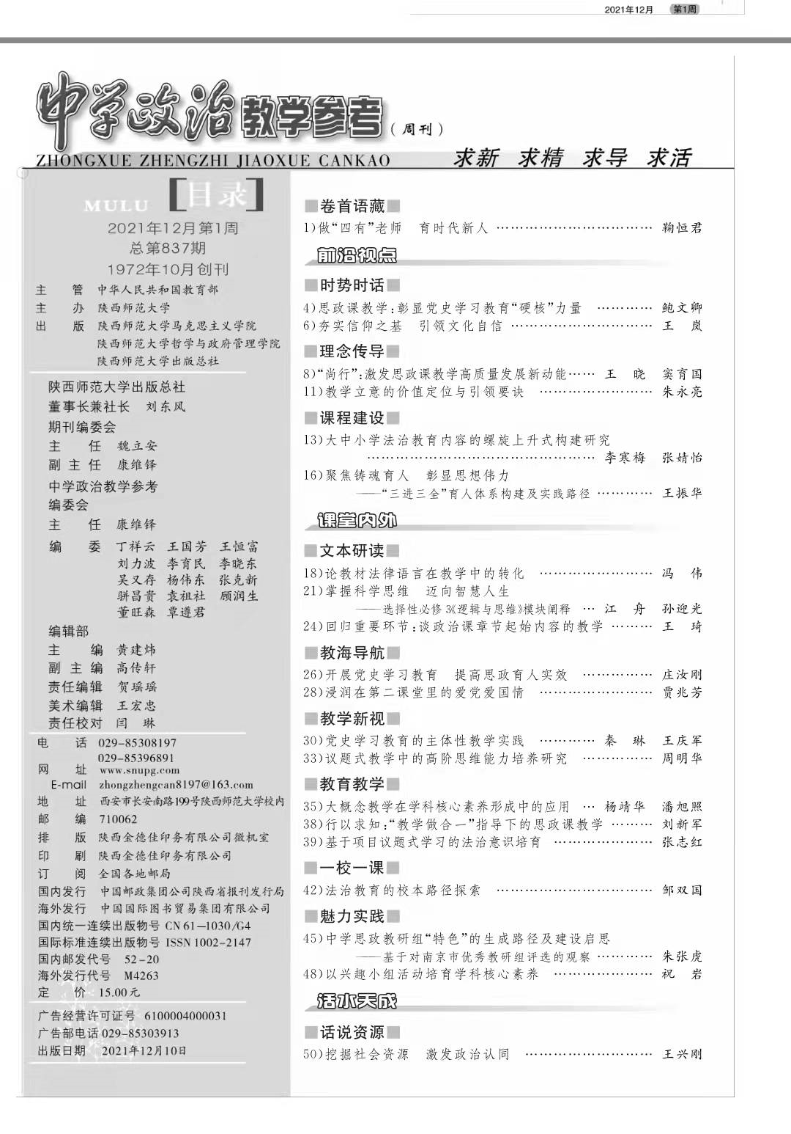
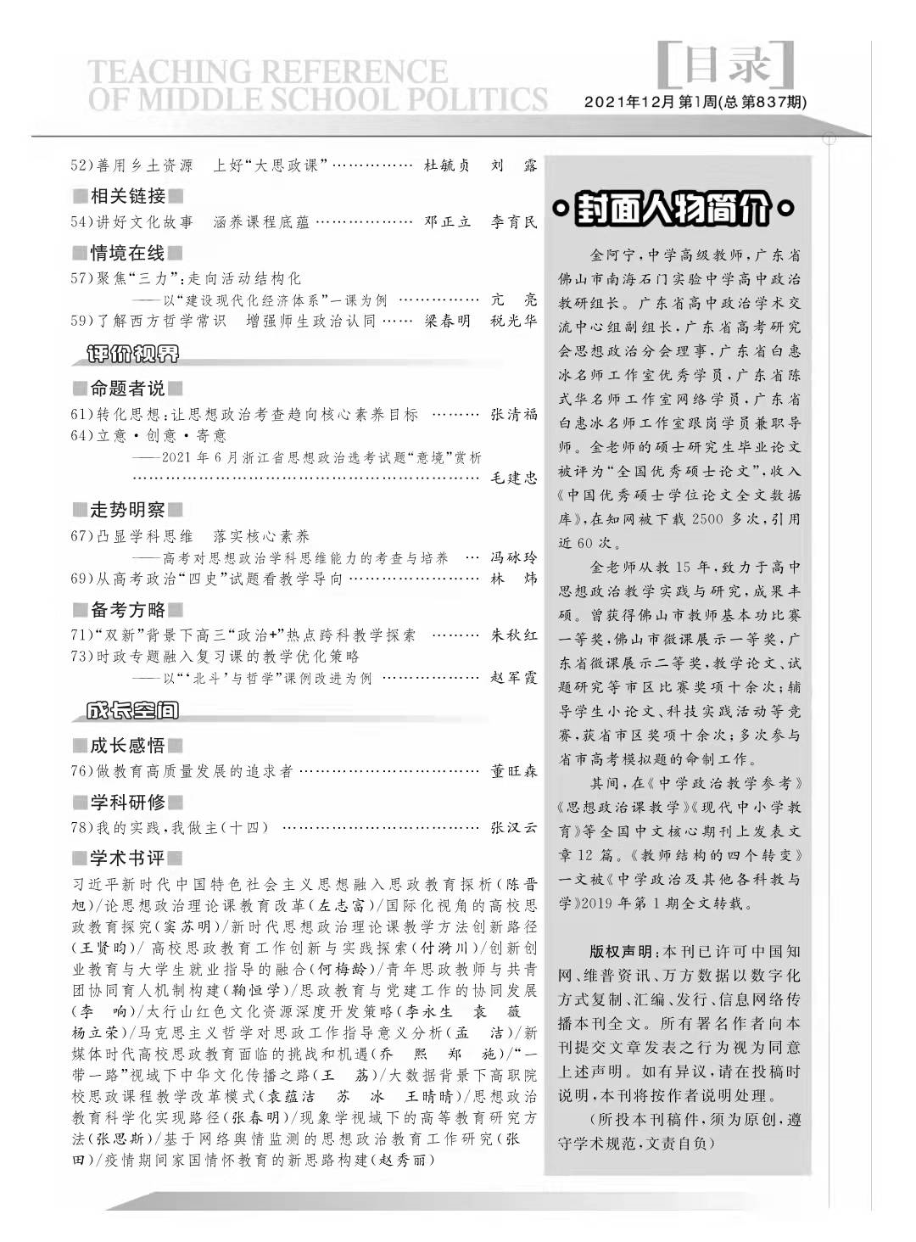
6.研究目录
·热点问题
·课堂教学
·课程资源
·考试研究
·专业成长

Slide 121
7.研究栏目
□卷首语藏 （33个）
○时势时话 ○时代礼赞 ○思政育人 ○课程建设
○新区新路 ○理念传导 ○文本研读 ○教海导航
○教学新视 ○教育教学 ○教学样态 ○魅力实践
○议题教学 ○难点突破 ○课例赏评 ○话说资源
○一校一课 ○情境在线 ○以案论道 ○相关链接
○本土气息 ○命题者说 ○备考方略 ○解题攻略
○话长道短 ○金题品读 ○命题前瞻 ○考点直击
○学科研修 ○成长感悟 ○读书札记 ○为师之道

Slide 122
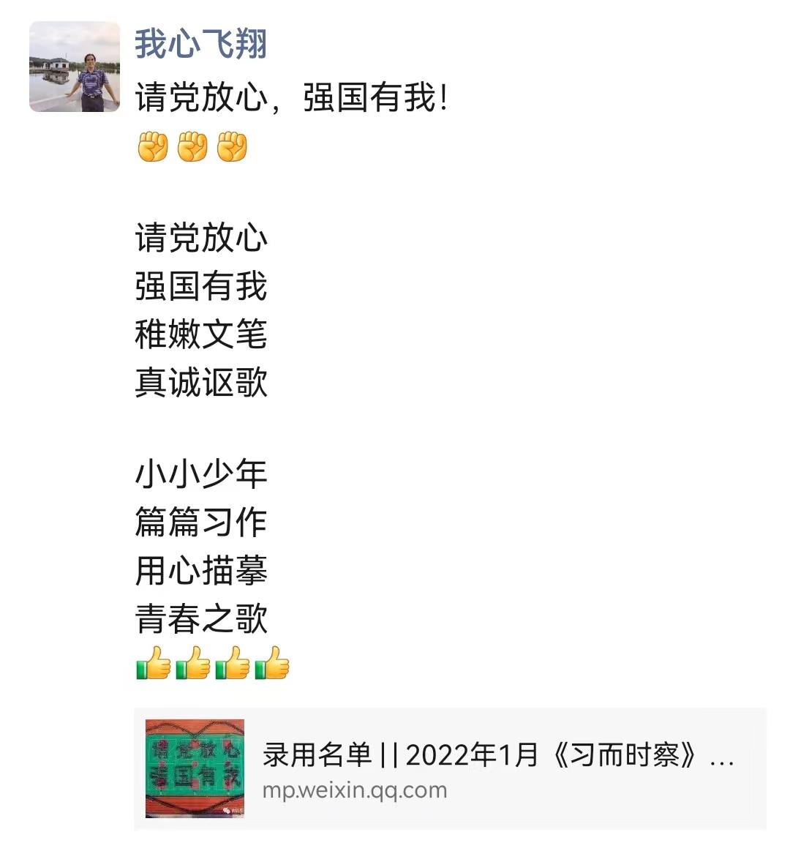
●《习而时察》放光芒·中学生讲述身边的中国故事

Slide 123
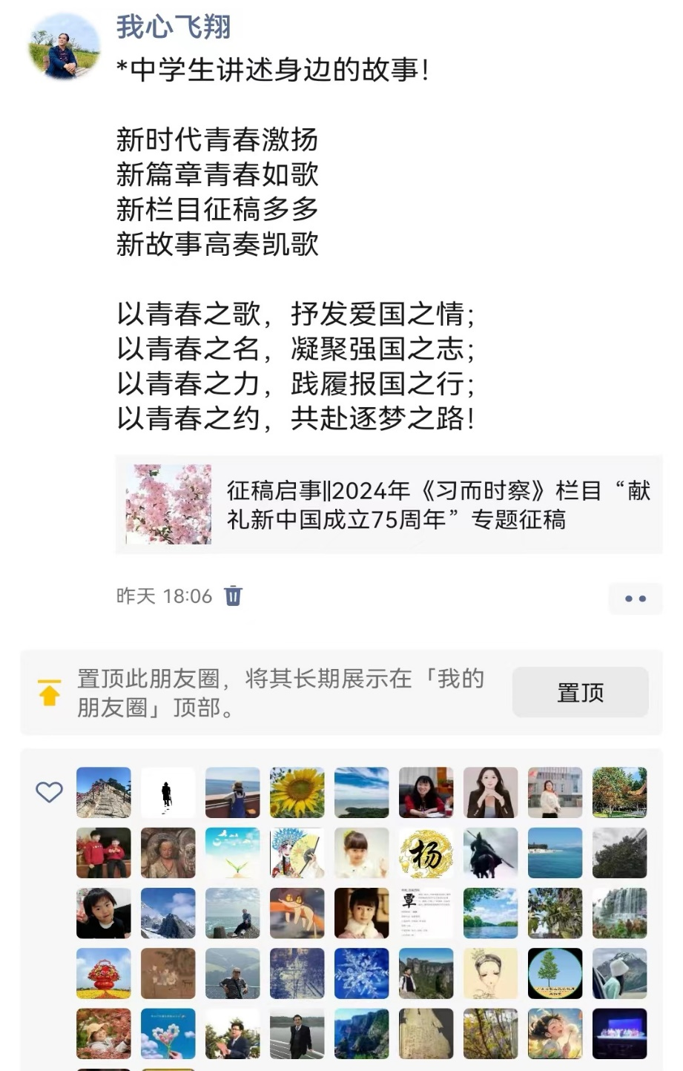
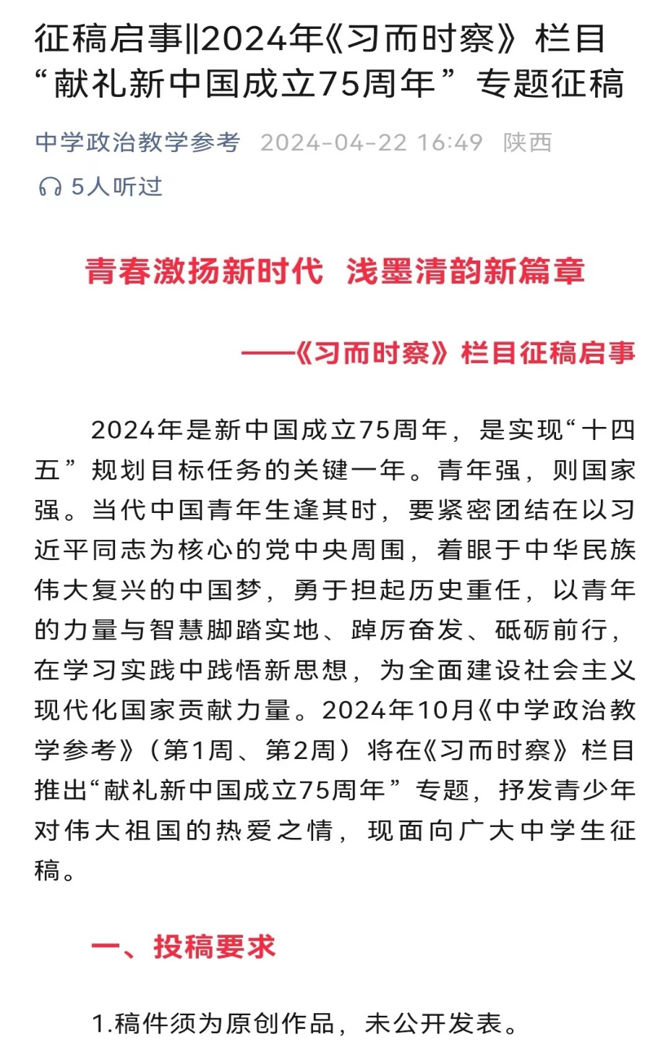

Slide 124
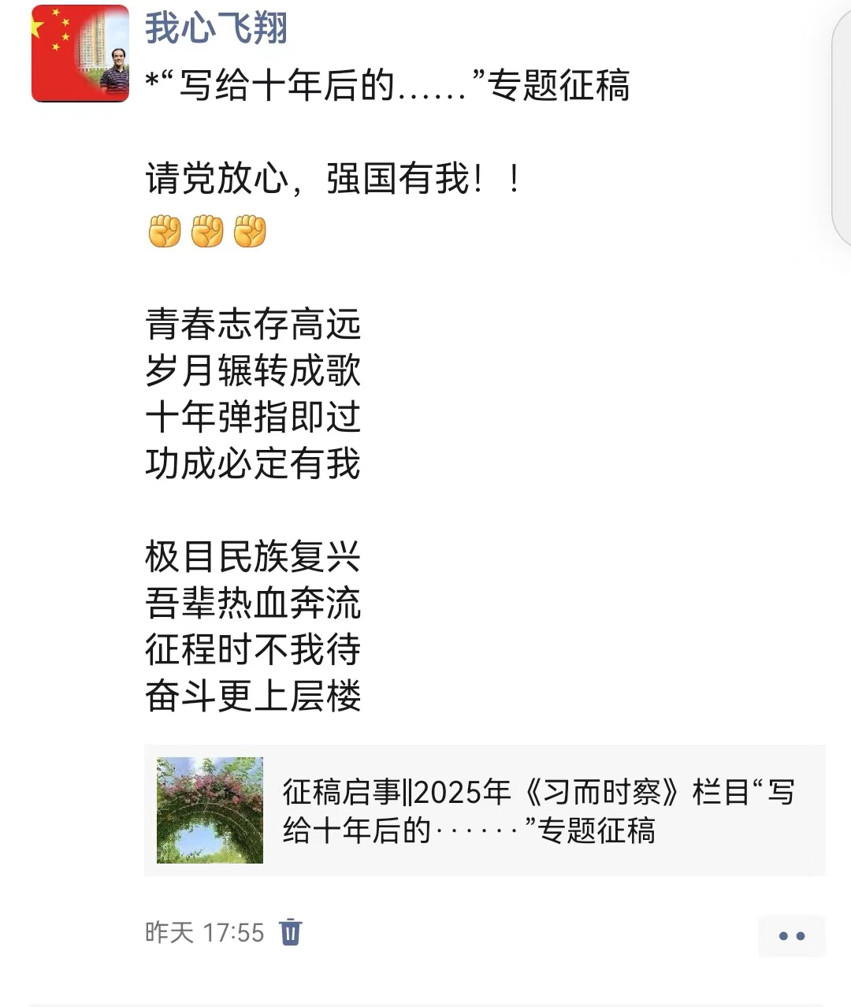
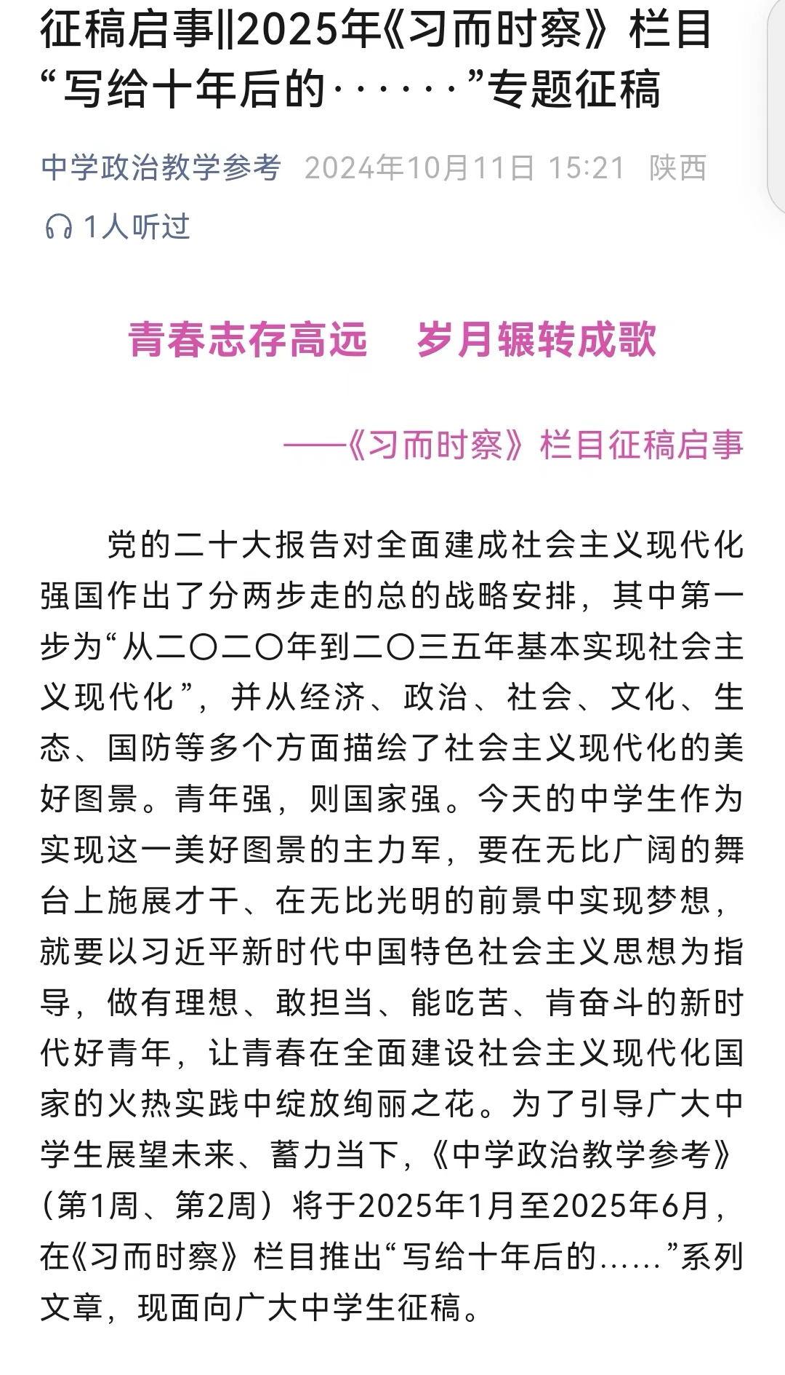
●《习而时察》放光芒·中学生讲述身边的中国故事

Slide 125
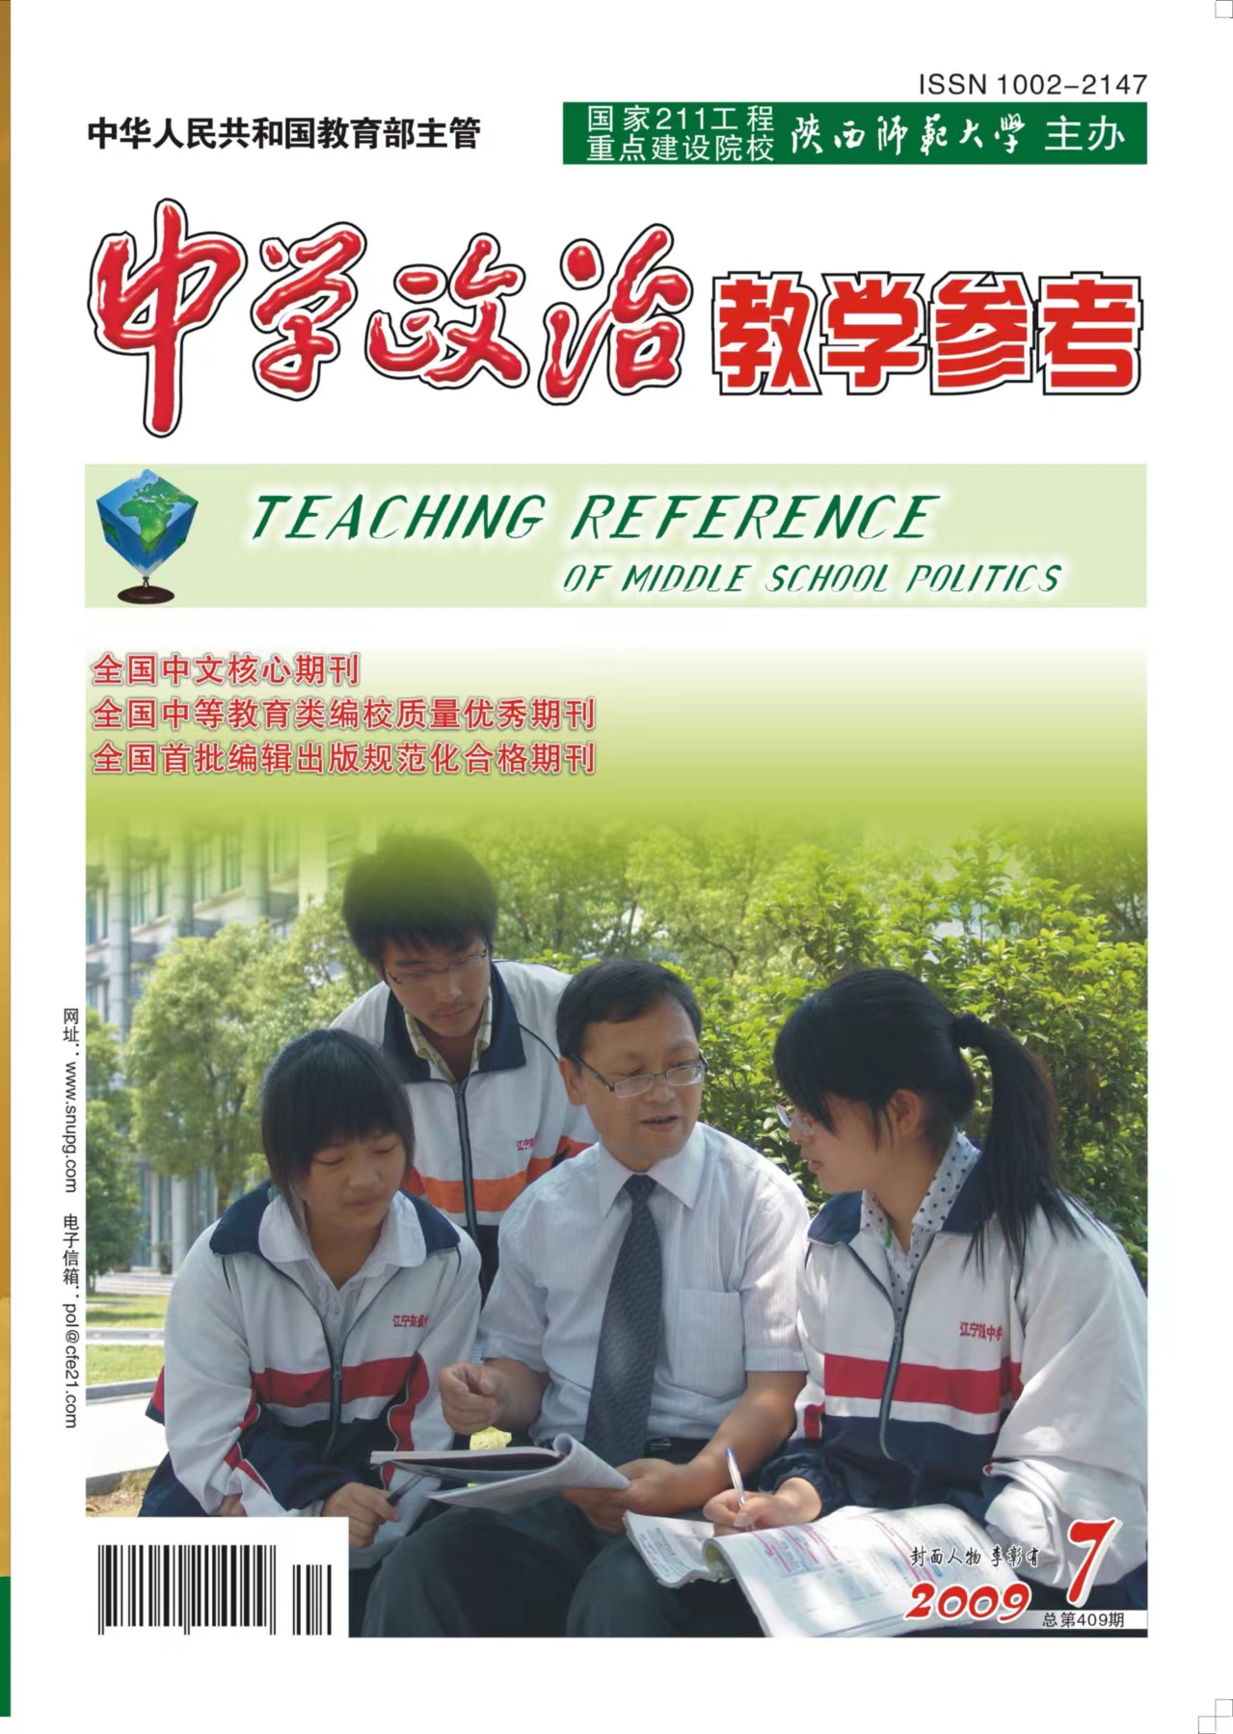
8.研究封面
*封面人物礼赞
影响一方，引领一方
带动一方，感召一方
◆穷其一生，专心做自己喜欢做的事情。

Slide 126
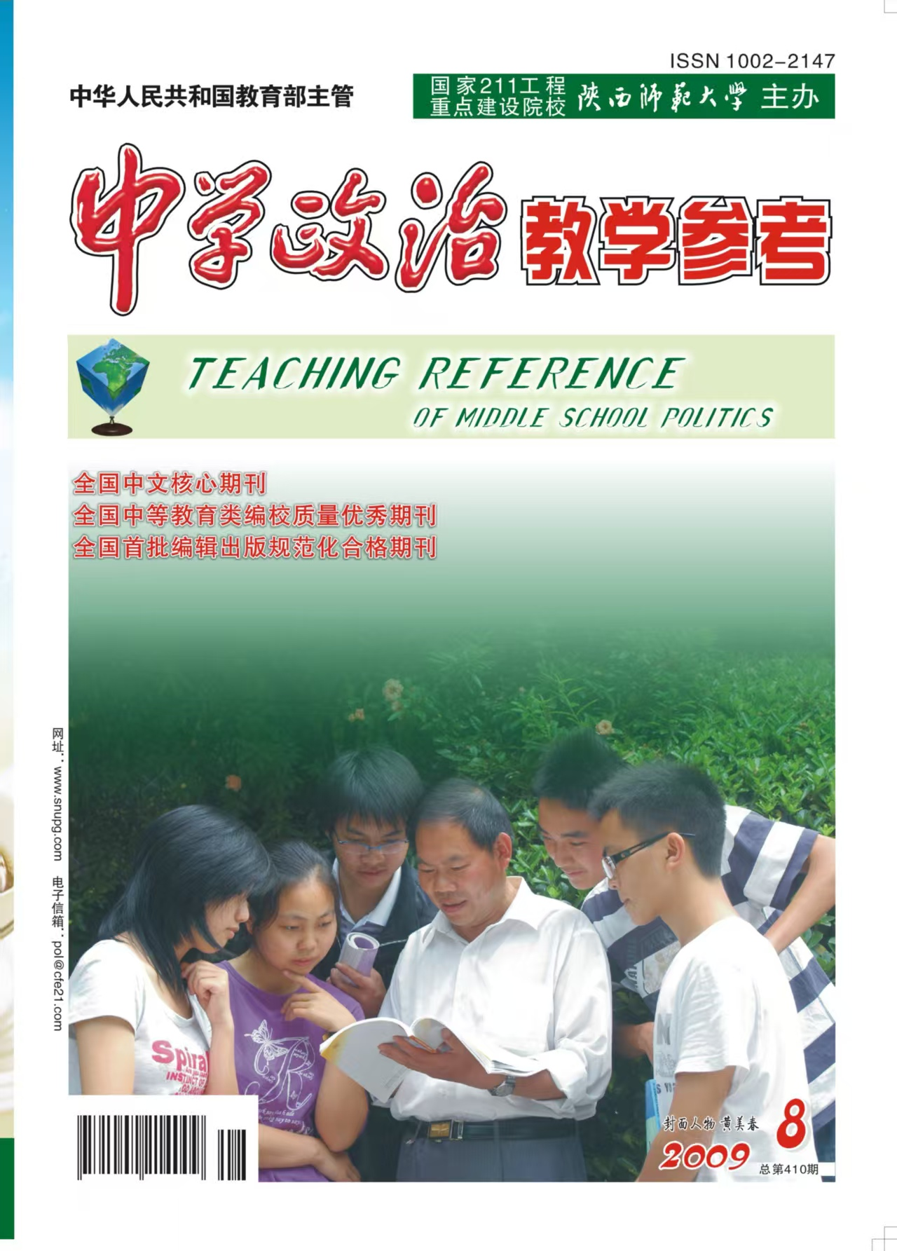
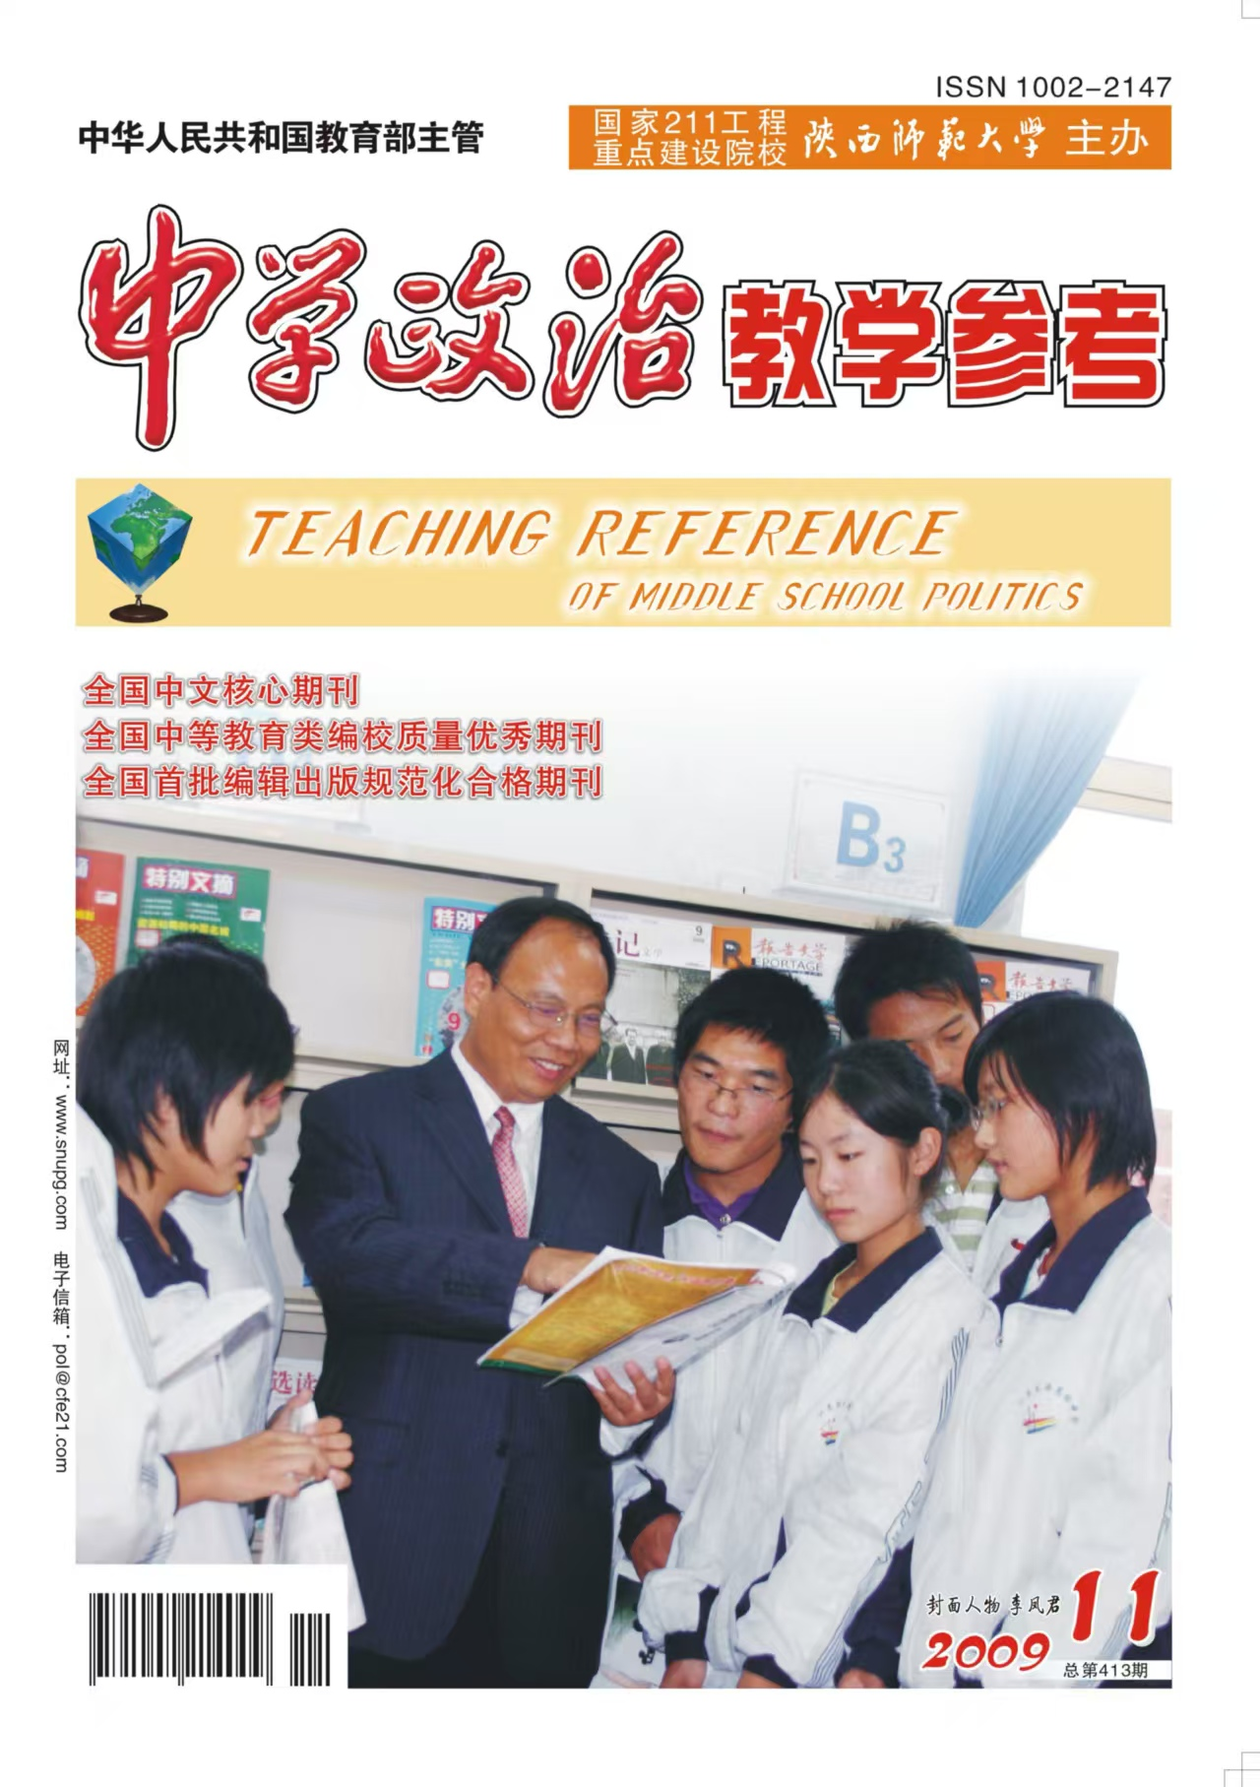

Slide 127
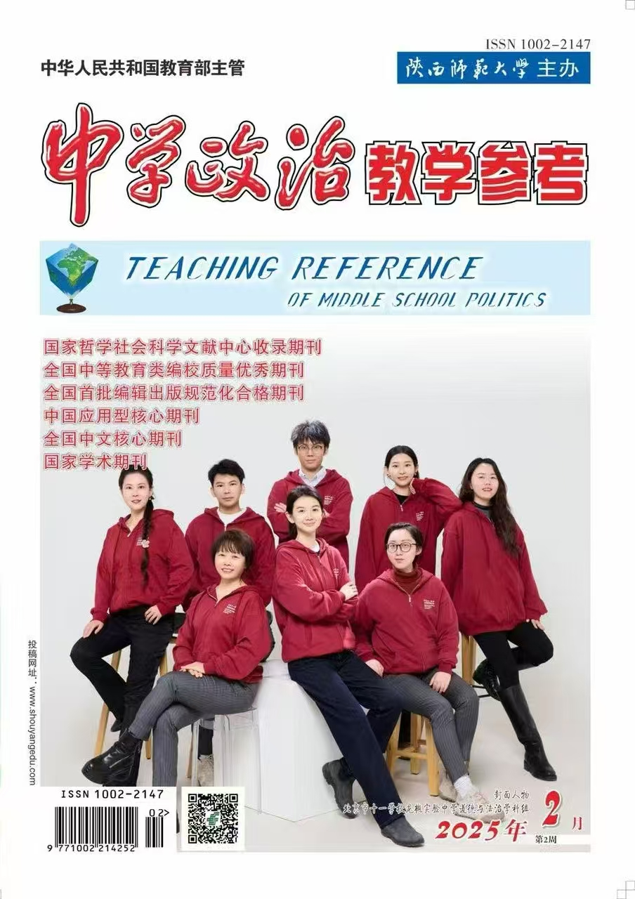

Slide 128
8.研究封面
*2009·7～2010·12，共17位，初高中为6:11
*2011·1～2025·3，初高中均为166位
*初中172位，江苏54位，占比31%
浙江20位，占比12%
高中177位，江苏52位，占比29%
浙江30位，占比17%

Slide 129
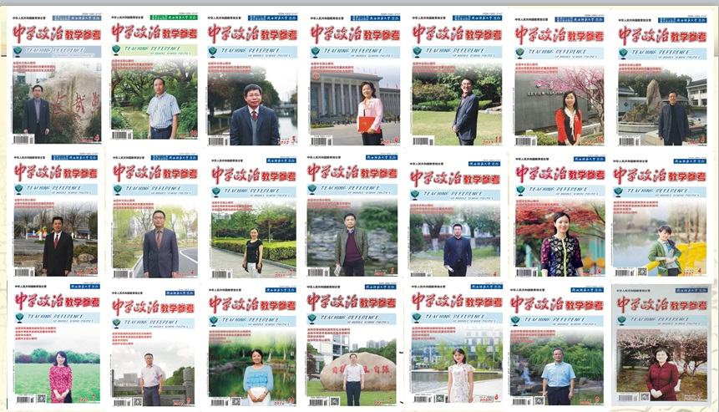

Slide 130
浙江·初中（20）
2011-05 郑 英 2012-01 陈仲弘 2012-06 杨翠玉 2012-11 李静雅 2013-03 林雪微 2013-09 徐建章 2013-12 戴建华 2015-05 王卫华
2015-09 邓权忠 2015-12 杨艳晖 2016-01 曾夏凤 2016-03 郑乐安
2017-09 蒋尔法 2018-09 王定均 2018-11 秦尊军 2022-02 骆小成
2022-07 黄玉华 2023-01 陈国民 2023-05 蒋 健 2024-12 虞链丽
浙江·高中（30）
2010-04 王国芳 2011-10 朱德飞 2012-03 林月周 2013-06 叶 霜
2013-11 鲁新民 2013-12 邵迎春 2014-04 沈毓春 2015-01 项先银
2015-04 陆国良 2015-07 张松玲 2016-01 张建庆 2016-04 陈航波
2016-06 孙笑笑 2017-04 唐 蓓 2017-07 冯黎敏 2017-09 郭绍仪
2018-10 王静慧 2019-07 王锐鹏 2020-08 金银姬 2020-09 李仙鸿
2021-03 张江英 2021-11 俞优红 2022-02 何振华 2022-06 冯根水
2022-08 潘丽艳 2022-12 金朝晖 2023-07 高海军 2024-07 周军海
2025-02 何 芬

Slide 131
广东·初中（14）
2016-11 彭玉斌 2017-03 邱 莎 2020-05 李红秀 2020-08 朱湘红
2021-01 王海滨 2021-03 石晓芸 2022-05 潘 傧 2023-02 唐雪梅
2023-06 刘秋燕 2023-12 茹绮芸 2024-01 蔡苏瑜 2024-03 黄 雄
2024-07 郑晓斌 2025-01 彭 润
广东·高中（20）
2011-09 胡兴松 2012-09 宁 彬 2014-03 胡旭洪 2014-08 张 茜
2014-11 林卓玲 2016-08 陈文明 2017-01 王成启 2017-11 黄怡婧
2017-12 刘石成 2018-02 高永新 2020-06 陈式华 2021-05 王礼芳
2022-01 林黎华 2022-05 范竹发 2023-05 汪文龙 2023-06 杨永社 2023-10 孙国宽 2022-12 谢同心 2024-05 谢玉香 2025-03 尹小俊

Slide 132
苏州·初中（15）
2010-10 殷斌宇 2011-08 严卫林 2012-12 王 毅 2013-07 曲 虹 2016-07 王庆军 2016-10 曹卫新 2017-05 孙全军 2017-08 张惠英
2018-08 沈青青 2019-02 陈玉兵 2019-05 傅冬梅 2020-02 沈群英
2020-12 胡丽瑛 2021-02 张 倩 2023-03 黄 娟
苏州·高中（8）
2011-06 王德明 2013-03 陈汉清 2013-05 王 颖 2018-07 李勇斌
2018-08 朱开群 2019-03 舒兰兰 2020-03 沈雪春 2023-01 张 华

Slide 133
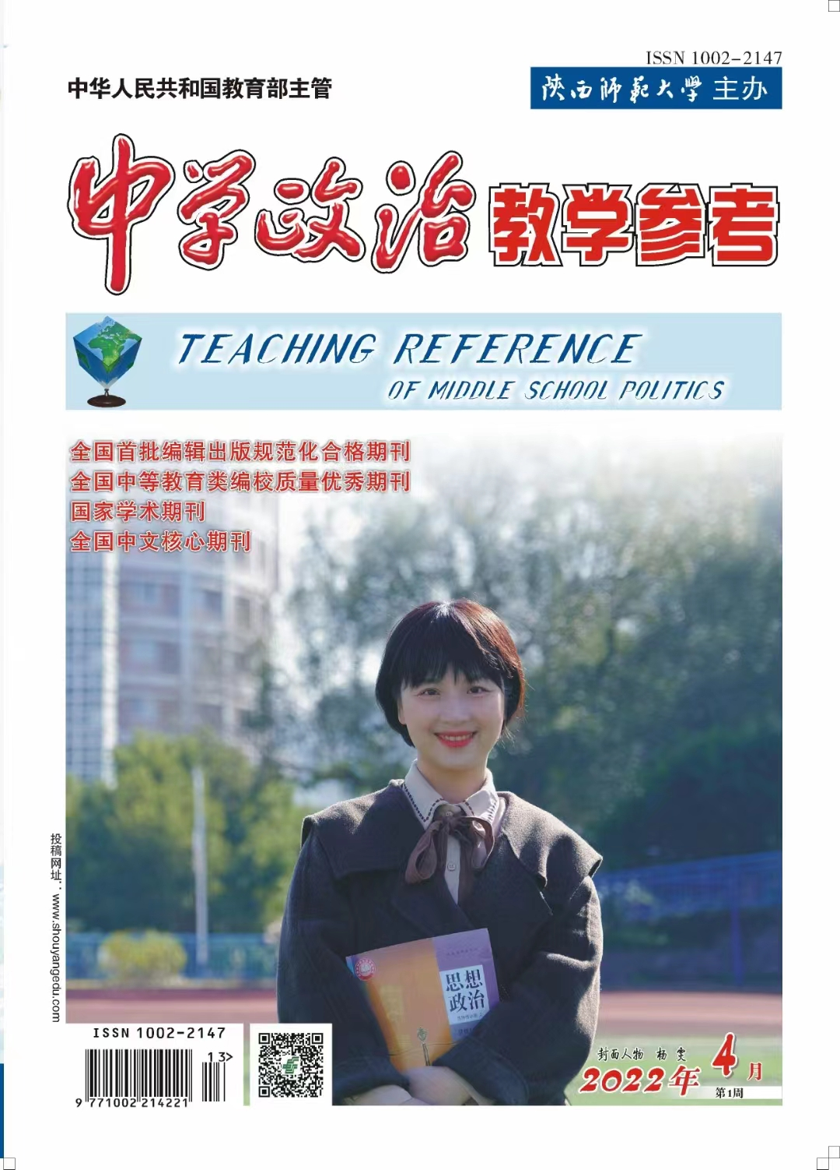
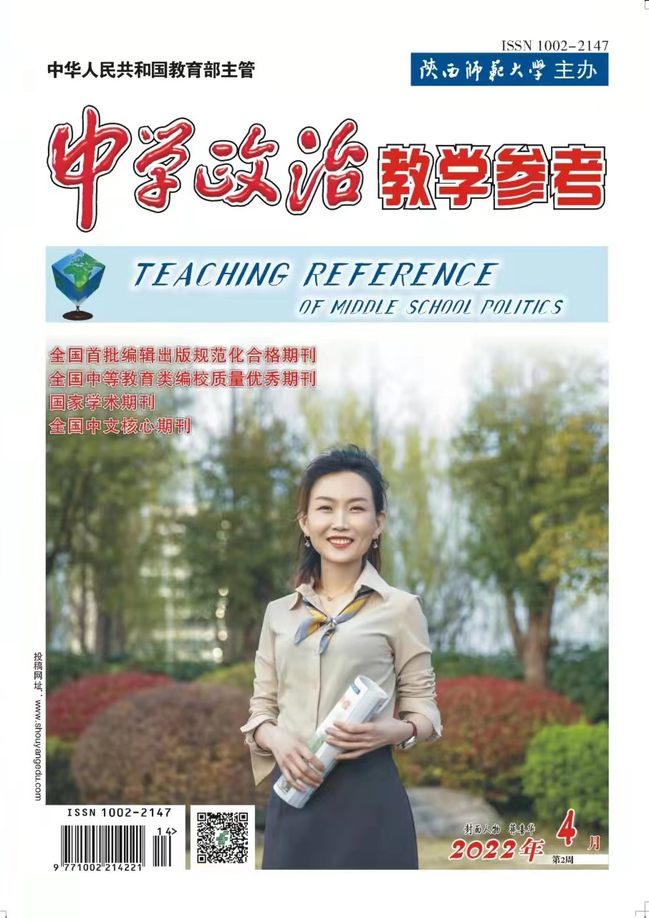

Slide 134
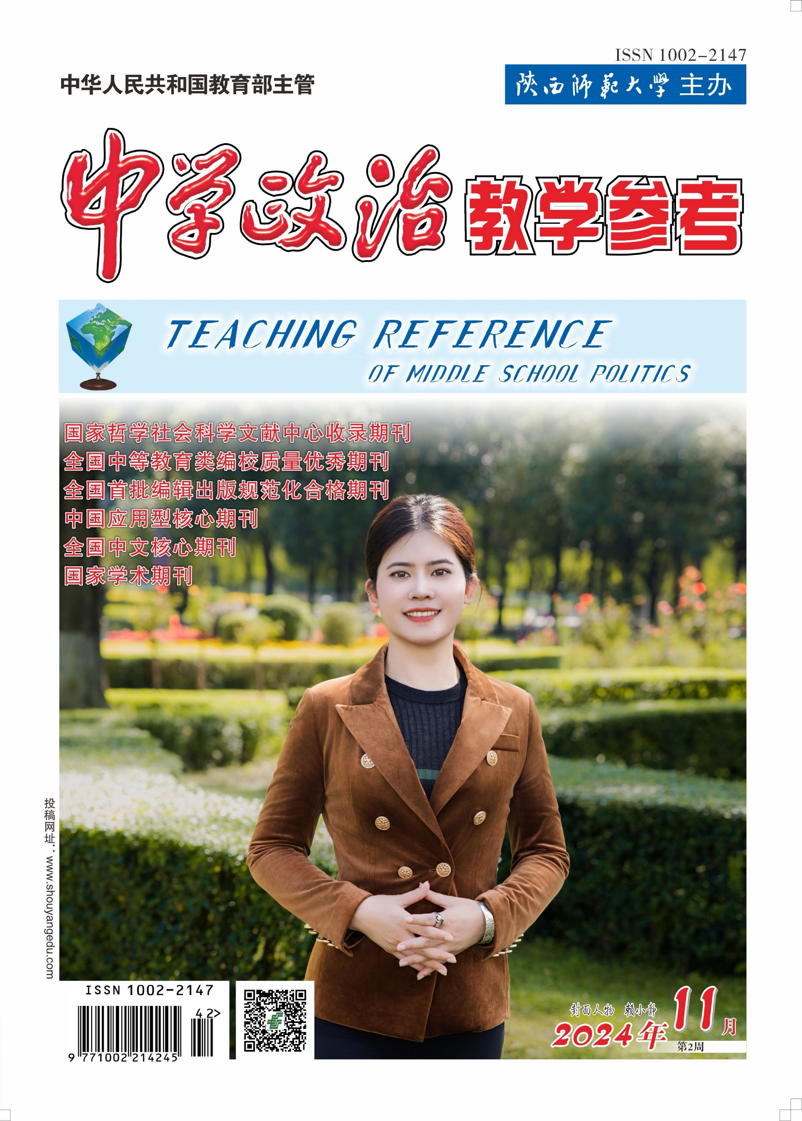
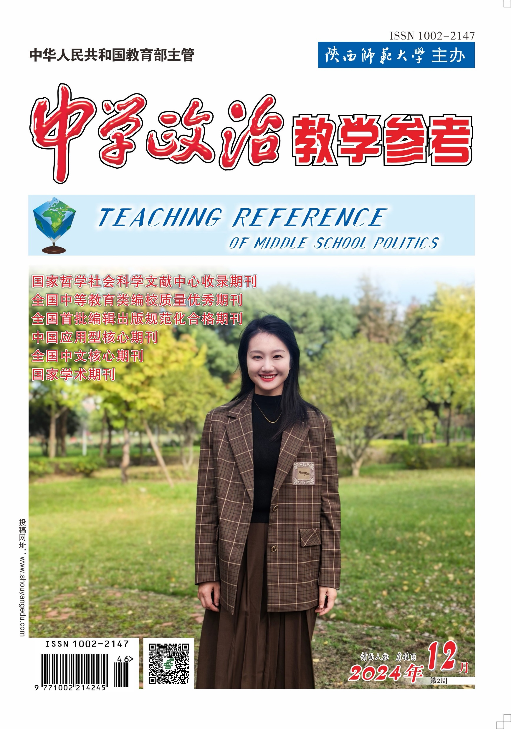
浙江宁波﹒虞链丽
四川绵阳﹒赖小静

Slide 135
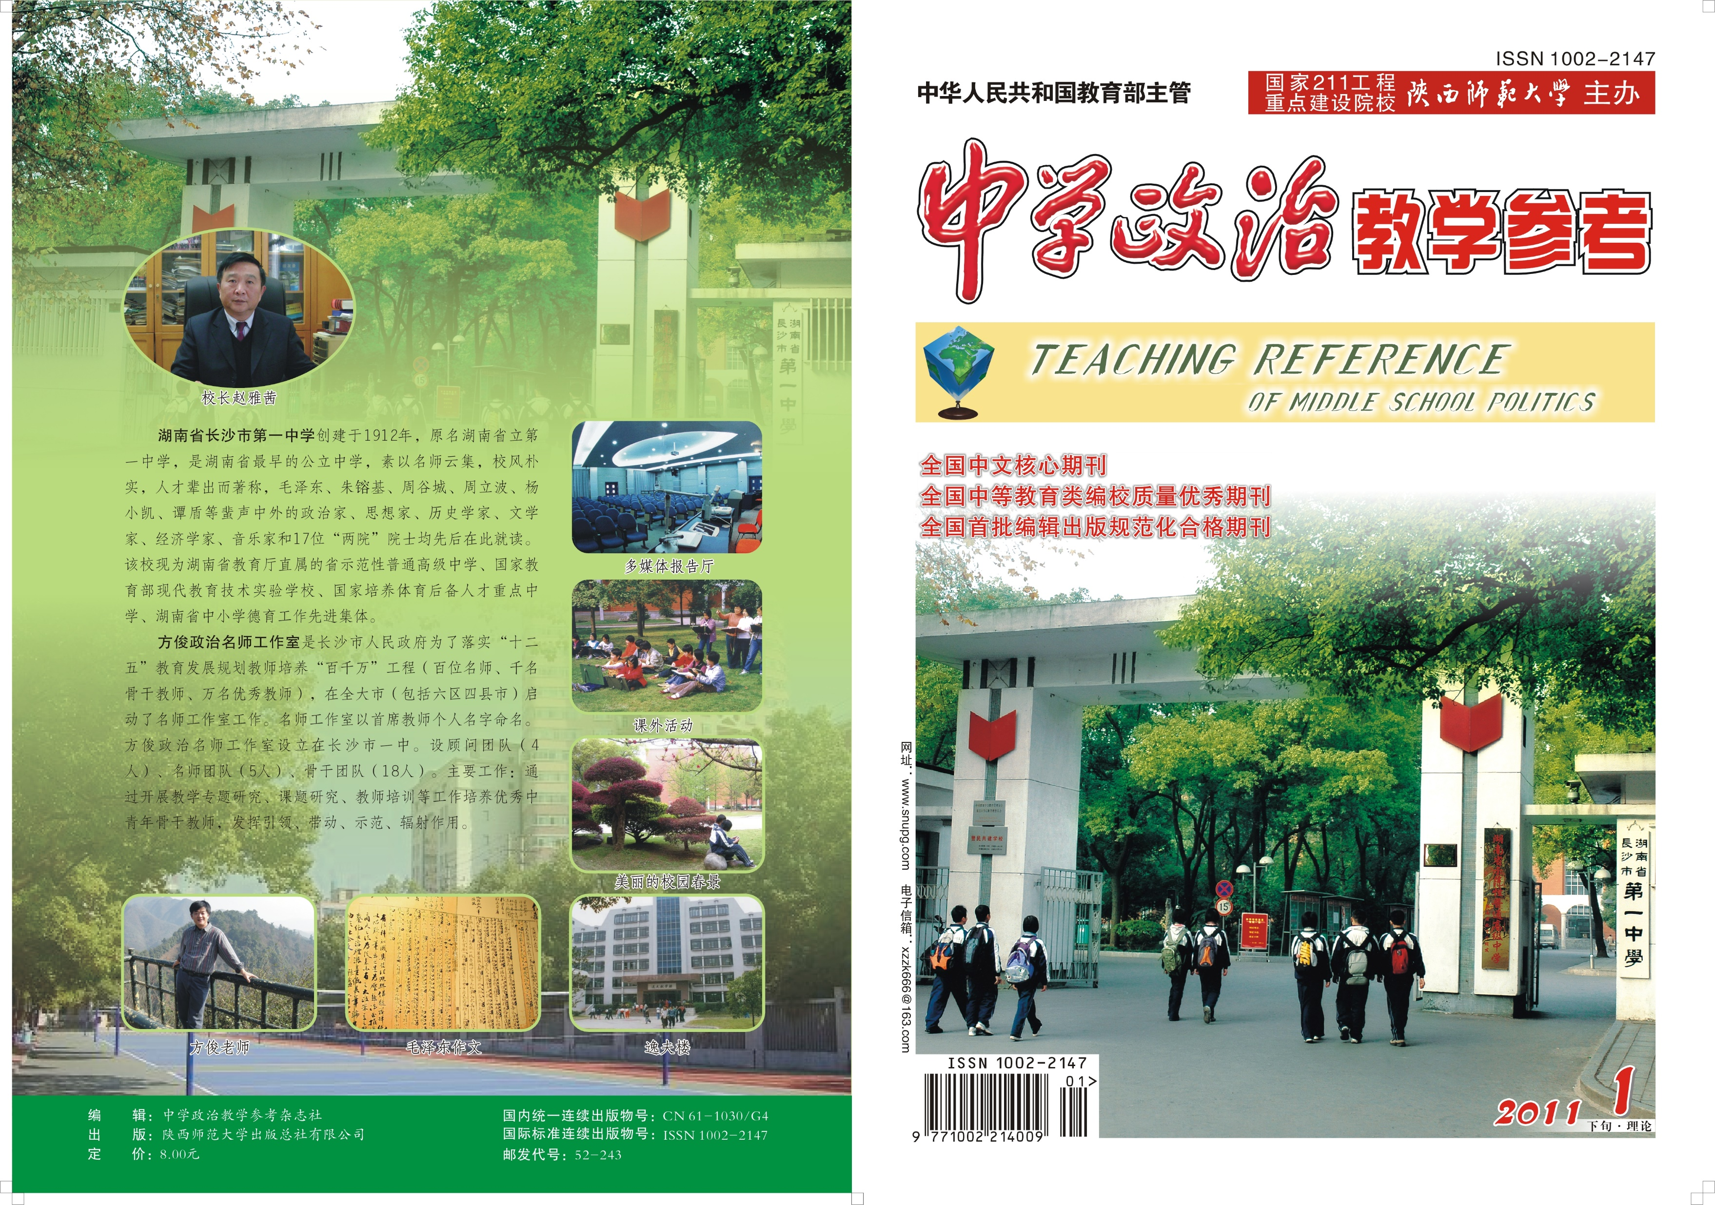

Slide 136
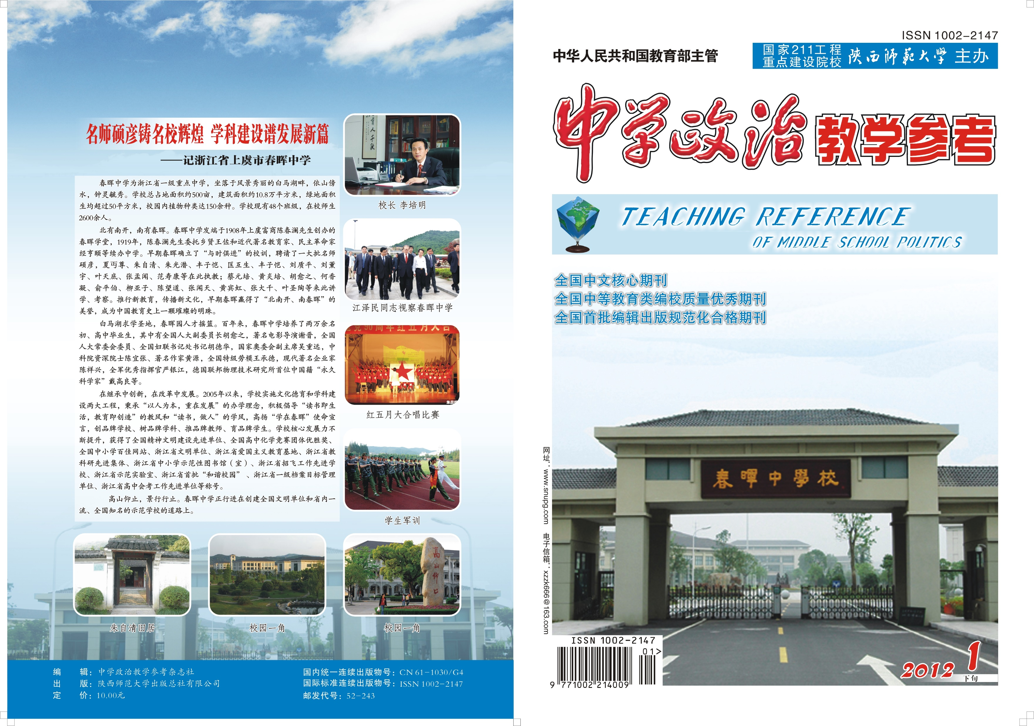

Slide 137
1.注意不要急于求成
2.注意不要懒惰和找借口
3.注意不要“制造”文章
4.注意不可疏忽和狭隘
5.注意不要平铺直叙
6.注意不要胡乱投稿
7.注意不要心浮气躁
8.注意稿件的处理方式

Slide 138
•投稿流程
电脑端登陆首阳云平台官网：www.shouyangedu.com
登陆后，在首页右上角点击“期刊投稿”
在“投稿类型”内选择学科、期刊分类和栏目
填写投稿信息，上传稿件文档和附件
保存并确认，完成投稿

Slide 139
•投稿查询
电脑端登陆首阳云平台官网：www.shouyangedu.com
登陆后，在“个人中心”内点击“投稿查询”
查看审稿状态

Slide 140
写在最后
几乎世间所有的事物都会随着使用频率的增加而有所损耗，唯有思维，愈用愈新。
写出好文章，不是为了立即成就自己，而是为了在广袤教育星空中增添属于自己的光芒。

Slide 141
◎如何避免：
“听的时候很激动，听完很平静，
回去很麻木，一动也不动？”
◆从自己做起，从现在做起！

Slide 142
赢在今生
一支睿笔启人生
三尺讲台写春秋
编读互动共成长
专业发展上层楼

Slide 143
电话：029 - 85396891
邮箱：hjw85308197@163.com
关注：中学政治教学参考

